Slide 1

المدرسة الوطنية للعلوم التطبيقية
Ecole Nationale des Sciences Appliquées
جامعة سيدي محمد بن عبد الله
Université Sidi Mohammed Ben Abdellah
THÈSE DE DOCTORAT
Présentée par:
Mohammed RAIS
Directeur de thèse:
Prof. Abdelmonaime LACHKAR
Discipline : Sciences de l’Ingénieur
Spécialité : Informatique
Étude et Amélioration de la Représentation du Texte Biomédical Basée sur l’Intégration des Ontologies du Domaine et l’Enrichissement Sémantique
Soutenue le 09 / 11 / 2019 - Devant le jury :
Nom | Titre | Etablissement
Mohammed Ouçamah CHERKAOUI MALKI | PES | Faculté des Sciences Dhar El Mehraz, USMBA, Fès | Président
Majda AICHA | PH | Faculté des Sciences et Techniques de Fès, USMBA, Fès | Rapporteur
Zineb SERHIER | PES | Faculté de Médecine et de Pharmacie, UH II, Casablanca | Rapporteur
Abderrahim ELQADI | PES | Ecole Supérieure de Technologie de Salé, UM5, Rabat | Rapporteur
Noureddine CHENFOUR | PES | Faculté des Sciences Dhar El Mehraz, USMBA, Fès | Examinateur
Abdelmonaime LACHKAR | PES | Ecole Nationale des Sciences Appliquées, UAE, Tanger | Directeur de thèse
Mohammed RAIS
09/11/2019
Notes:
M le Président, Messieurs et mesdames membre de Jury, Honorable audience, J’ai l’honneur et le plaisir de présenter aujourd’hui notre travail de thèse intitulé
Étude et Amélioration de la Représentation du Texte Biomédical Basée sur l’Intégration des Ontologies du Domaine et l’Enrichissement Sémantique
Avant de commencer je tiens à remercier tout d’abord les membres du jury d’avoir accepté de participer à cette soutenance ; ainsi que mon directeur de thèse Monsieur Abdelmonaime Lachkar pour son accompagnement et son soutien tout au long de ce doctorat.
Ce travail de thèse a été réalisé au sein du laboratoire Ingénierie Systèmes et Applications à l’Ecole Nationale des Sciences Appliquées de Fès ; qui fait partie du Centre d’Etude Doctorale : Sciences et Techniques de l’Ingénieur à la Faculté des Sciences et Techniques de Fès

Slide 2

المدرسة الوطنية للعلوم التطبيقية
Ecole Nationale des Sciences Appliquées
جامعة سيدي محمد بن عبد الله
Université Sidi Mohammed Ben Abdellah
جامعة سيدي محمد بن عبد الله
ⵜⴰⵙⴷⴰⵡⵉⵜ ⵙⵉⴷⵉⵎⵓⵃⵎⵎⴰⴷ ⴱⵏⵄⴱⴷⵓⵍⵍⴰⵀ
Université Sidi Mohammed Ben Abdellah
Plan
Introduction & Contexte Général
  Fouille de Texte Biomédicale
  Objectif et Contexte de l’étude
  Ressources pour fouille du texte biomédical
Représentation et Conceptualisation du texte biomédicale
  Reconnaissance des Entités Nommées Biomédicales
  Résolution de l’Ambigüité dans la Représentation Conceptuelle
  Enrichissement Sémantique du Texte Court : Web-Kernel
Catégorisation du Texte Biomédical
Indexation et Recherche d’Information
Navigation et Représentations des Résultats de Recherche de PubMed
Conclusion Générale & Perspectives
Mohammed RAIS
09/11/2019
Notes:
Notre présentation s’articule autours des axes suivants:
Nous commençons par une Introduction de fouille de Texte biomédicale et ses ressources, ainsi l’Objectif et contexte de notre étude.
Puis nous allons aborder l’axe de représentation du texte biomédicale contenant
la reconnaissance des entités nommées biomédicales,
La résolution de l’ambiguité dans la représentation conceptuelle
et l’enrichissement Sémantique du texte cout,
Ensuite nous allons entamer l’axe des application de Fouille de texte à savoir
La catégorisation
Indexation et recherché d’information
Et La navigation et Représentation des résultats de recherché dans PubMed
Enfin nous allons Données une conclusion et quelques perspectives de notre travaille,

Slide 3
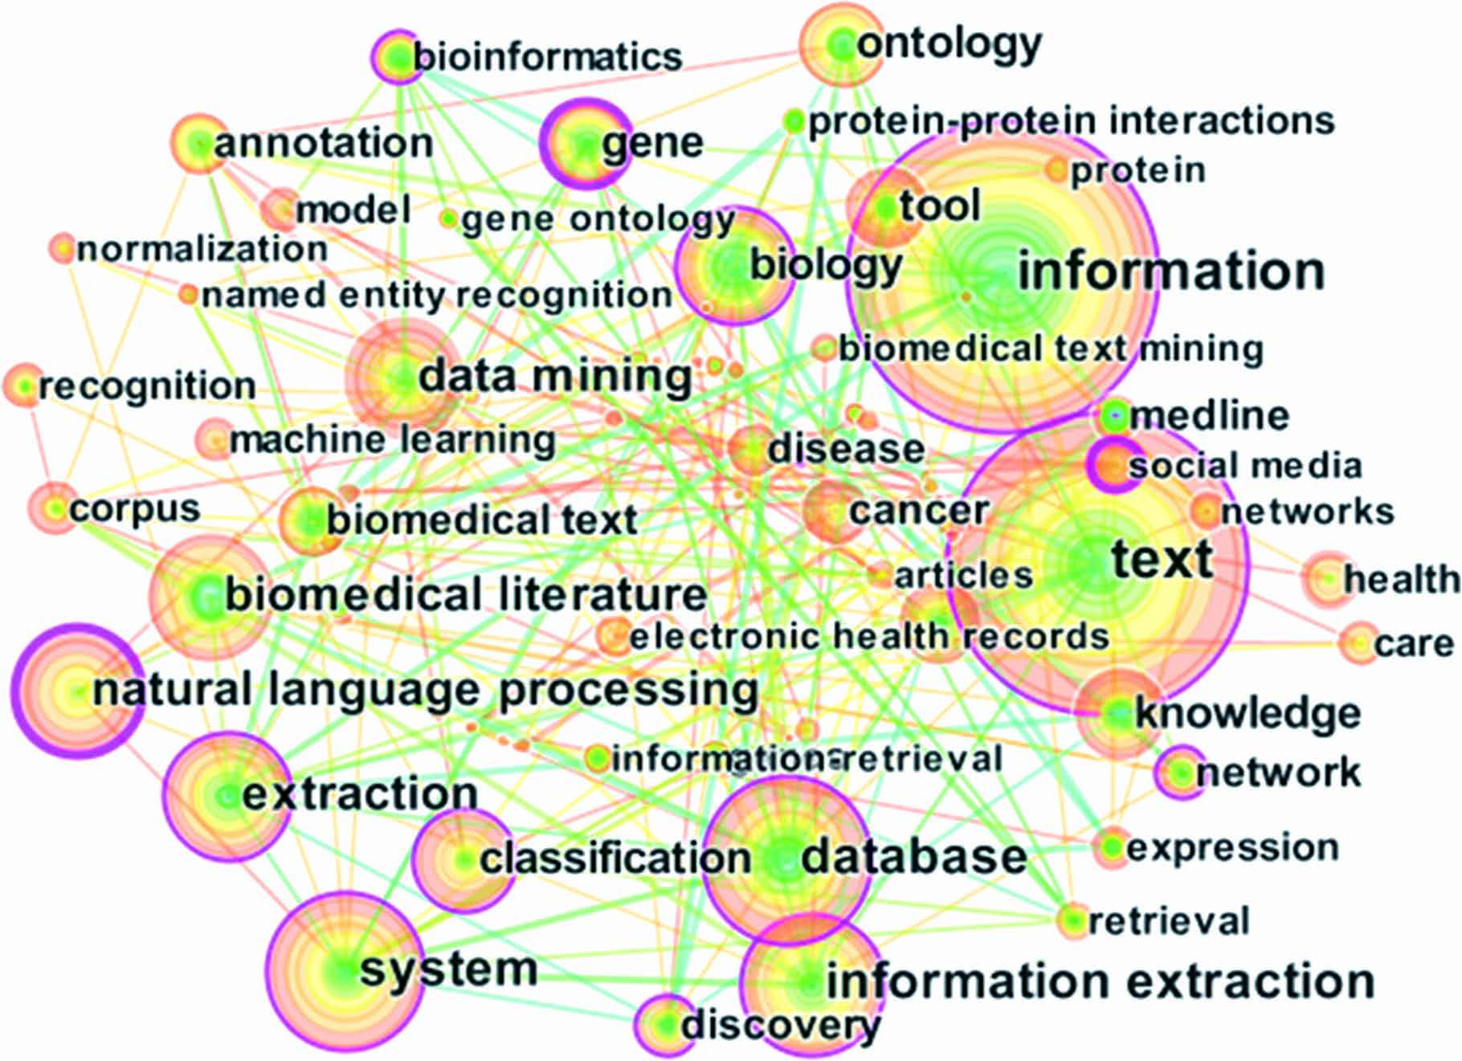
Introduction & Contexte Général
Fouille de Texte Biomédicale Objectif et Contexte de l’Étude Ressources pour fouille du texte biomédical
Mohammed RAIS
09/11/2019
Notes:
Avec la croissance rapide de la technologie biologique à haut débit, l'étude de la science biomédicale est entrée dans l'ère de l’omique.
Celui-ci apporte plusieurs données omiques,
notamment la génomique et
la transcriptomique ;
Les énormes quantités de données biologiques continuent à émerger dans la recherche en sciences de la vie. Ainsi publier dans des revues scientifiques sous forme de texte électronique.
Le traitement de ces littératures biomédicales pourrait extraire davantage des informations biologiques et découvrir de nouvelles connaissances biomédicales.
La recherche manuelle de ces informations est très difficile et non efficace. De ce fait l’exploitation de ces ressources électroniques devient impossible.
La fouille de texte est apparue comme une solution potentielle,
[omiques (omics) : les outils (études systématiques) de biologie moléculaire permettant de décrire et de comprendre le fonctionnement biologique d’un organisme. ]
la transcriptomique ; (La transcriptomique est l'étude de l'ensemble des ARN messagers produits lors du processus de transcription d'un génome.)

Slide 4

Introduction & Contexte Général
Fouille de Texte Biomédicale Objectif et Contexte de l’Étude Ressources pour fouille du texte biomédical
Fouille de texte (Texte Mining) biomédical
  Sous-domaine de la bio-informatique
  Elle fait référence à l’utilisation de la technologie d'exploration de texte pour traiter des documents de la littérature biomédicale
Fouille de texte biomédicale consiste à extraire diverses informations biologiques
  les gènes et les protéines,
  les relations entre gènes et maladies, etc.
Les informations biologiques peuvent aider les experts à comprendre les phénomènes de la vie et les règles de leurs activités
  Proposer des méthodes, et de mettre en place des outils pour assister les utilisateurs de l’information biomédical d’y’accéder très rapidement et facilement.
Mohammed RAIS
09/11/2019
Notes:
La fouille de texte ou le texte Mining biomédical est un sous domaine de la bio-informatique et elle fait référence à l'utilisation de la technologie d'exploration de texte pour traiter des documents de la littérature biomédicale et acquérir des informations biologiques,
Par conséquent, Fouille de texte biomédicale permet d’extraire diverses informations biologiques, telles que des informations sur les gènes et les protéines, et les relations entre gènes et maladies.
Ces informations biologiques peuvent aider les experts à comprendre les phénomènes de la vie et les règles de leurs activités,
Il est donc très intéressant de proposer des méthodes, et de mettre en place des outils permettant ainsi d’assister les utilisateurs de l’information dans le domaine biomédical d’y’accéder très rapidement et facilement.

Slide 5
Introduction & Contexte Général
Fouille de Texte Biomédicale Objectif et Contexte de l’Étude Ressources pour fouille du texte biomédical
La Représentation du Texte et l’Indexation des Documents Biomédicaux
  Utilisation des ressources termino-ontologiques du domaine biomédical.
  Deux nouvelles méthodes pour la résolution de l’ambiguïté des termes biomédicaux
  Une nouvelle méthode basée sur la représentation conceptuelle pour l’indexation des documents biomédicaux
La Navigation dans les résultats de recherche retournés par PubMed
  La phase de la Navigation offerte par le moteur PubMed propose de retourner une liste ordonnée de Snippets.
  Produire un regroupement thématique des résultats de recherches.
Mohammed RAIS
09/11/2019
Notes:
Dans le cadre de cette thèse, nous nous sommes intéressés principalement au problème de la représentation du texte biomédical, ainsi nous traitons les défis de l’indexation des documents biomédicaux.
Pour faire face à ce problème, nous avons proposé d’utiliser des ressources termino-ontologiques du domaine biomédical.
ainsi proposé deux nouvelles méthodes pour la résolution de l’ambiguïté des termes biomédicaux,
De même au niveau de l’indexation des documents biomédicaux, nous avons proposé également d’utiliser une nouvelle méthode basée sur la représentation conceptuelle.
Par ailleurs, nous nous sommes intéressés aussi à un troisième problème lié à la Navigation dans les résultats de recherche retournés par PubMed
Pour remédier à ce problème de navigation, nous avons proposé une autre contribution qui permet de produire un regroupement thématique des résultats de recherches,

Slide 6
Introduction & Contexte Général
Fouille de Texte Biomédicale Objectif et Contexte de l’Étude Ressources pour fouille du texte biomédical
Corpus
  MEDLINE la première et la principale ressource de fouille de texte biomédical.
    Des références bibliographiques sur des articles dans les sciences de la vie avec une concentration sur la biomédecine.
    Gérée par la Bibliothèque National de Médecine (National Library of Medicine - NLM – US)
    Plus de 30 millions de références publiées depuis 1946 dans plus de 5 500 revues, obtenues à travers le moteur de recherche PubMed,
  Sous-ensembles de citations MEDLINE dans les archives d'évaluations des communautés
Ressources de Connaissances Externes
  Système de langage médical unifié – Unified Medical Language System (UMLS) [NLM].
      Plus de 100 dictionnaires, terminologies et ontologies dans son Métathesaurus,
      Un réseau sémantique qui représente les relations entre les éléments de Metathesaurus,
      Un lexique contenant des informations lexicographiques sur les termes biomédicaux,
  NLM fournit plus de 200 ressources de connaissances et outils utilisés dans la fouille de texte.
Mohammed RAIS
09/11/2019
Notes:
Afin d’étudier Fouille de Texte Biomédicale et ses applications, il est indispensable de faire référence à quelques ressources dédié au fouille de texte biomédicale à savoir (Corpus, et ressource de connaissances externes)
Corpus
MEDLINE a été la première et reste la principale ressource de fouille de texte biomédical.
La base de données MEDLINE contient des références bibliographiques sur des articles dans les sciences de la vie avec une concentration sur la biomédecine.
Elle est gérée par la Bibliothèque national de médecine (National Library of Medicine - NLM) - des États-Unis.
MEDLINE contient plus de 30 millions de références publiées de 1946 à ce jour dans plus de 5 500 revues dans le monde.
Ces résumés de la littérature biomédicale peuvent être obtenus de différentes manières, notamment à travers le moteur de recherche PubMed
Il est possible d’obtenir des sous-ensembles de citations MEDLINE dans les archives d'évaluations
Ressources de Connaissances Externes
Le domaine biomédical offre un ensemble riche de ressources de connaissances externes utilisé par les applications de fouille de texte,
Le système de langage médical unifié – (UMLS) [36], Un recueil de vocabulaires contrôlés géré par la NLM, est la ressource la plus complète,
Regroupant plus de 100 dictionnaires, terminologies et ontologies dans son métathesaurus.
Il fournit également un réseau sémantique qui représente les relations entre les élements de Metathesaurus,
ainsi, un lexique contenant des informations lexicographiques sur les termes biomédicaux,
la NLM fournit plus de 200 resources de connaissances et outils pouvant être utilisés dans la fouille de texte [37].

Slide 7
Représentation et Conceptualisation du texte biomédicale
Reconnaissance des Entités Nommées Biomédicales
Résolution de l’Ambigüité dans la Représentation Conceptuelle
Enrichissement Sémantique du Texte Court : Web-Kernel
  La tache principale des applications de fouille de texte est la représentation du texte: Transformer les documents bruts en vecteurs numériques
Deux méthodes de représentation de documents biomédicaux
  Sac de Mots (Bag of Word - BoW) représente un vecteur de document par ses mots fréquents
  Sac de Concept (Bag of Concepts - BoC) permet d'extraire la sémantique qui réside dans le texte original
  La plupart des méthodes de représentation de documents reposent sur BoW .
  La représentation des documents passe par une étape de reconnaissance des entités nommées.
Mohammed RAIS
09/11/2019
Notes:
La tache principale des applications de fouille de texte est la représentation du texte,
Pour la réaliser il est nécessaire de transformer les documents bruts en vecteurs numériques, dans lesquels les caractéristiques qui définissent chaque document sont capturées.
Deux méthodes de représentation de documents biomédicaux sont principalement utilisées
Reconnue pour son interopérabilité simple et intuitive, la méthode du Sac de Mots (Bag of Word - BoW) représente un vecteur de document par ses mots fréquents.
D'autre part, la représentation du texte biomédical en tant que Sac de Concept (Bag of Concepts - BoC) utilise des Ressources de Connaissances ce qui permet d'extraire la sémantique qui résident dans le texte original.
La plupart des méthodes de représentation de documents reposent souvent sur les approches basées sur le Sac de Mots
et passe par une étape de reconnaissance des entités nommées.

Slide 8
  Reconnaissance des Entités Nommées Biomédicales
  Résolution de l’Ambigüité dans la Représentation Conceptuelle
  Enrichissement Sémantique du Texte Court : Web-Kernel
Catégorisation du Texte Biomédical
Indexation et Recherche d’Information
Navigation et Représentations des Résultats de Recherche de PubMed
Approaches BioNER
Méthodes d’Apprentissage Automatique
Organigramme
Résultats et Discussions
  Les entités nommées biomédicales (Biomedical Named Entity - BioNE) sont des expressions qui désignent des objets ou des groupes d'objets spécifiques dans la littérature biomédicale (gènes, protéines, cellules, etc…),
  La reconnaissance des entités nommées biomédicale (BioNER) est la tâche qui vise à reconnaître automatiquement les entités nommées biomédicales,
  BioNER joue un rôle important et peut avoir un impact positif ou négatif sur plusieurs applications de La fouille de textes biomédicale qui utilisent la reconnaissance des BioNEs
    La Catégorisation du Texte Biomédicale,
    Partitionnement de Données ou Clustering,
    Les systèmes question/réponse Biomédicale,
    La recherche d’information Biomédicale,
    La Construction d‘Ontologie Biomédicale .
Mohammed RAIS
09/11/2019
Notes:
Les entités nommées biomédicales (Biomedical Named Entity - BioNE) sont des expressions ou des combinaisons d'expressions qui désignent des objets ou des groupes d'objets spécifiques dans la littérature biomédicale telles que les noms des gènes, des protéines, des cellules, des médicaments, des maladies, etc.
La reconnaissance des entités nommées biomédicale (BioNER) est la tâche qui vise à reconnaître automatiquement les entités nommées biomédicales
En effet, La Reconnaissance des entités nommées Biomédicale est une tâche importante et peut avoir un impact positif ou négatif sur plusieurs applications de Fouille texte biomédical notamment:
La Catégorisation du Texte,
Partitionnement de Données ou Clustering,
Les systèmes question/réponse,
La recherche d’information,
La Construction d‘Ontologie Biomédicale .

Slide 9
  Reconnaissance des Entités Nommées Biomédicales
  Résolution de l’Ambigüité dans la Représentation Conceptuelle
  Enrichissement Sémantique du Texte Court : Web-Kernel
Catégorisation du Texte Biomédical
Indexation et Recherche d’Information
Navigation et Représentations des Résultats de Recherche de PubMed
Approaches BioNER
Méthodes d’Apprentissage Automatique
Organigramme
Résultats et Discussions
Approches La Reconnaissance des Entités Nommées
Biomédicale
Approche basée sur les Règles Linguistiques
Approche basée sur la Recherche Dans un Dictionnaire
Approche Basée sur des Mesures Statistiques
Approche Basée Sur l’Apprentissage Automatique
  Les Méthodes de Reconnaissances des Entités Nommées Basées sur L’Apprentissage Automatique, sont plus efficaces que ceux des autres approches, et ont été largement utilisé pour la reconnaissance des BioNEs.
Mohammed RAIS
09/11/2019
Notes:
Nous pouvons diviser les méthodes de BioNER en quatre approches :
basées sur les Règles Linguistiques consistent à définir des règles particulières pour décrire les termes techniques qui désignent les entités nommées.
L’approche basées sur la Recherche Dans un Dictionnaire utilisent des ressources terminologiques pour comparer les instances textuelles à des Entités Nommées dans un Dictionnaire.
L’approche basées sur les Mesures Statistique identifie des termes techniques qui désignant les Entités Nommées dans un texte en utilisant des modèles statistiques.
l’approche d’Apprentissage Automatique utilisent des corpus manuellement annotés pour entraîner les classificateurs qui considèrent plusieurs caractéristiques d’instances textuelles pour associer les termes techniques à des classes prédéfinies
Les méthodes basée sur l’approche d’apprentissage automatique sont plus efficaces que celles d’autres approches et ont été donc largement utilisées pour la tache de reconnaissance des entités nommés biomédicale BioNEs.

Slide 10
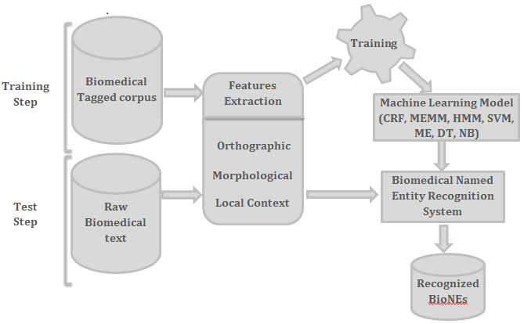
  Reconnaissance des Entités Nommées Biomédicales
  Résolution de l’Ambigüité dans la Représentation Conceptuelle
  Enrichissement Sémantique du Texte Court : Web-Kernel
Catégorisation du Texte Biomédical
Indexation et Recherche d’Information
Navigation et Représentations des Résultats de Recherche de PubMed
Approaches BioNER
Méthodes d’Apprentissage Automatique
Organigramme
Résultats et Discussions
Fig 1. Organigramme du système BioNER basé sur un modèle d'apprentissage automatique
Mohammed RAIS
09/11/2019
Notes:
Cette figure présente l'organigramme général d'un système Bio-NER utilisant une approche d'apprentissage automatique.
Pour les deux phases apprentissage et teste, nous incluons un processus des routines de transformation des documents texte en représentations numériques, en supprimant les mots vides, les mots latins et les caractères spéciaux comme (/, #, $, etc…),
Apres Nous réalisons l’étape d’entraînement des modèles d’apprentissage automatique, nous avons utilisé 7 algorithmes d’apprentissages automatique à savoirs :
les champs aléatoires conditionnels,
modèle de Markov caché,
modèle de Markov à entropie maximale,
Les machines à vecteurs de support ou séparateurs à vaste marge,
naïve bayésienne,
L’entropie maximale
et Arbre de Décision.
Ensuite La phase de test, et qui consiste à prédire les mots de tests s’ils sont des entités nommés ou non
en connaissant le modèle préalablement appris.
Enfin nous comparons les résultats de test obtenus avec celle du corpus annotés,

Slide 11
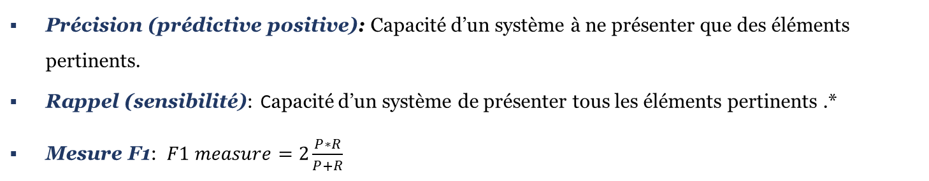
  Reconnaissance des Entités Nommées Biomédicales
  Résolution de l’Ambigüité dans la Représentation Conceptuelle
  Enrichissement Sémantique du Texte Court : Web-Kernel
Catégorisation du Texte Biomédical
Indexation et Recherche d’Information
Navigation et Représentations des Résultats de Recherche de PubMed
Approaches BioNER
Méthodes d’Apprentissage Automatique
Organigramme
Résultats et Discussions
Corpus
GENIA Corpus: a été formé par une recherche contrôlée de MEDLINE en utilisant les termes de MeSH : "human", "blood cells" et "transcription factors". 2000 résumés ont été choisis et annotés manuellement.
JNLPBA Corpus: contient 2404 résumés extraits de MEDLINE. L'annotation manuelle de ces résumés était basée sur cinq classes de l'ontologie de GENIA, à savoir les protéines, l'ADN, l'ARN, la lignée cellulaire, et le type de cellule.
Métrique d’évaluation
Précision (prédictive positive): Capacité d’un système à ne présenter que des éléments pertinents.
Rappel (sensibilité): Capacité d’un système de présenter tous les éléments pertinents .*
Mesure F1: $F1 measure=2\frac{P∗R}{P+R}$
Mohammed RAIS
09/11/2019
Notes:
Afin d’entrainer et évaluer les systèmes de NER, plusieurs corpus disponibles peuvent être utilisés.
Dans notre étude nous avons choisis : GENIA [91] et JNLPBA [92].
Le corpus GENIA a été formé par une recherche contrôlée de MEDLINE, en utilisant les termes du thesaurus MeSH : “human”, “blood cells” et “transcription factors”. Dans ce corpus 2000 résumés ont été choisis et annotés manuellement.
D'autre part, le corpus JNLPBA contient 2404 résumés extraits de MEDLINE.
L'annotation manuelle de ces résumés repose sur cinq classes de l'ontologie GENIA [93]
, à savoir les protéines, l'ADN, l'ARN, la lignée cellulaire et le type de cellule.
Pour analyser les résultats obtenus, nous utilisons des métriques d’évaluation communes :
Précision (c’est-à-dire valeur prédictive positive), est la capacité d’un système à ne présenter que des éléments pertinents ;
Rappel (c’est-à-dire, la sensibilité) est la capacité d’un système de présenter tous les éléments pertinents ;
La mesure F1 est la moyenne harmonique de la précision et du rappel, formulées comme suit :
$F1 measure=2\frac{P∗R}{P+R}$

Slide 12
  Reconnaissance des Entités Nommées Biomédicales
  Résolution de l’Ambigüité dans la Représentation Conceptuelle
  Enrichissement Sémantique du Texte Court : Web-Kernel
Catégorisation du Texte Biomédical
Indexation et Recherche d’Information
Navigation et Représentations des Résultats de Recherche de PubMed
Approaches BioNER
Méthodes d’Apprentissage Automatique
Organigramme
Résultats et Discussions
Fig 2. Comparaison des Performances dans le corpus GENIA
Mohammed RAIS
09/11/2019
Notes:
Figure suivante présente les résultats obtenus sur le corpus GENIA, comparant les sept modèles d’apprentissage automatiques en utilisant les mesures : Précision, Recale et Mesure F1.
Nous pouvons remarqué que CRF surpasse toutes les autres méthodes d'apprentissage automatique en Mesure F1, avec une amélioration significative de 1,52% au deuxième meilleure méthode HMM.
En comparant avec la dernière méthode NB, le CRF présente une amélioration de 22,51%.

Slide 13
  Reconnaissance des Entités Nommées Biomédicales
  Résolution de l’Ambigüité dans la Représentation Conceptuelle
  Enrichissement Sémantique du Texte Court : Web-Kernel
Catégorisation du Texte Biomédical
Indexation et Recherche d’Information
Navigation et Représentations des Résultats de Recherche de PubMed
Approaches BioNER
Méthodes d’Apprentissage Automatique
Organigramme
Résultats et Discussions
Fig 3. Comparaison des Performances dans le corpus JNLPBA
Mohammed RAIS
09/11/2019
Notes:
De même, la figure suivante présente les résultats obtenus sur le corpus JNLPBA,
ainsi toujours CRF surpasse toutes les autres méthodes d’apprentissage automatique en Mesure F1.
Avec les résultats obtenus et les caractéristiques présentées dans cette étude, nous concluons que le CRF est une technique d’apprentissage automatique de pointe pour la reconnaissance des entités nommées biomédicale,
contribuant à une représentation de document par Sac de Mot de meilleure qualité.

Slide 14
  Reconnaissance des Entités Nommées Biomédicales
  Résolution de l’Ambigüité dans la Représentation Conceptuelle
  Enrichissement Sémantique du Texte Court : Web-Kernel
Catégorisation du Texte Biomédical
Indexation et Recherche d’Information
Navigation et Représentations des Résultats de Recherche de PubMed
Stratégies de conceptualisation
Approches WSD
Mesure de Similarité sémantique
SenseRelate & Etude de cas
Organigramme
Résultats & Discussions
BoW problématique
  Le nombre de documents représentés est très grand
  Manque de sens dans la représentation qui réside dans le texte original
BoC utilisant des ressources de connaissances externes
  L’intégration de la sémantique dans la représentation textuelle et extraire les sens qui résident dans le texte
Conceptualisation Intégration de la sémantique
  Interprétation de manière conceptuelle
  Projection des termes de documents aux concepts correspondants dans la ressource sémantique.
Mohammed RAIS
09/11/2019
Notes:
L'approche du BoW peut toutefois être problématique
lorsque le nombre de documents représentés est très grand, ce qui est le cas dans le domaine biomédical.
En plus cette représentation souffre du manque de sens dans la représentation résultante qui ignorent toute la sémantique qui réside dans le texte original ;
Dans l’objectif de surmonter les limites de la représentation basée sur les mots, celle basée sur concepts utilise des ressources sémantiques, telles que des thésaurus et des ontologies.
Ce qui permet d’enrichir sémantiquement la représentation finale du document
Nous nous référons à cette intégration de la sémantique par un processus dite de conceptualisation,
La conceptualisation est par définition : "Interpréter de manière conceptuelle" [94].
Qui consiste à effectuer une étape de mappaging des termes de documents aux concepts correspondants dans la ressource sémantique.

Slide 15
  Reconnaissance des Entités Nommées Biomédicales
  Résolution de l’Ambigüité dans la Représentation Conceptuelle
  Enrichissement Sémantique du Texte Court : Web-Kernel
Catégorisation du Texte Biomédical
Indexation et Recherche d’Information
Navigation et Représentations des Résultats de Recherche de PubMed
Stratégies de Conceptualisation
Approches WSD
Mesure de Similarité sémantique
SenseRelate & Etude de cas
Organigramme
Résultats & Discussions
Stratégies de conceptualisation
Incorporer ces concepts dans le texte résultant
Ajout de concepts (Adding Concepts)
Le texte conceptualisé contient les mots originaux ainsi que ces concepts.
Conceptualisation partielle (Partial Conceptualization)
Le texte conceptualisé contient les concepts mappés et quelques mots originaux
Conceptualisation complète (Complete Conceptualization)
  Eliminer les mots restants dans le texte conceptualisé final qui ne devrait contenir que des concept.
Conceptualisation partielle semble être la plus appropriée, car elle remplace les mots par les concepts associés
Pour le mappage d'un mot polysémique, la conceptualisation peut trouver plusieurs correspondances ayant des significations différentes.
Mohammed RAIS
09/11/2019
Notes:
Selon la littérature, trois stratégies différentes sont possibles pour conceptualiser les vecteurs de mots :
Ajout de concepts (Adding Concepts) : cette stratégie étend le texte d'origine en ajoutant les concepts mappés.
Conceptualisation partielle (Partial Conceptualization) : Cette stratégie substitue les mots par les concepts correspondants et conserve les mots n'ayant pas de concepts correspondant dans le texte.
Conceptualisation complète (Complete Conceptualization) : De la même manière que la conceptualisation partielle, cette stratégie substitue également les mots par les concepts.
La principale différence est qu'elle élimine les mots n'ayant pas de concepts dans le texte conceptualisé final,
Deuxième stratégie semble être la plus appropriée, car elle remplace les mots par les concepts associés,
de sorte qu'aucune caractéristique originale n'est supprimée du texte (par rapport à la troisième).
Ainsi aucune fonctionnalité supplémentaire n'est ajoutée (par rapport à la première),.
Lors de la recherche dans la ressource sémantique pour le mapping d'un mot polysémique, la conceptualisation peut trouver plusieurs correspondances ayant des significations différentes, en raison de l'ambiguïté naturelle du thésaurus utilisé UMLS.
Pour faire face à ce problème les algorithmes du désambiguïsation du sens des mots permet de résoudre l’ambiguïtés.

Slide 16

  Reconnaissance des Entités Nommées Biomédicales
  Résolution de l’Ambigüité dans la Représentation Conceptuelle
  Enrichissement Sémantique du Texte Court : Web-Kernel
Catégorisation du Texte Biomédical
Indexation et Recherche d’Information
Navigation et Représentations des Résultats de Recherche de PubMed
Stratégies de conceptualisation
Approches WSD
Mesure de Similarité sémantique
SenseRelate & Etude de cas
Organigramme
Résultats & Discussions
  Natural Language Processing (NLP)
Polysemique = Plusieur senses
Term froid "cold"
Désambiguïsation du Sens des Mots (WSD)
rhume
Température
Approches WSD
Supervisé
Algorithmes d'apprentissage automatique
Basées sur la connaissance
Ressources sémantiques externes
Non supervisé
Les caractéristiques de distribution
Dans le domaine biomédical, il est très coûteux de créer un corpus annoté manuellement,
La combinaison de l’apprentissage non supervisé et ressources sémantiques s’est révélée plus efficace,
WSD basé sur la connaissance non supervisée utilise les mesures de similarité sémantique ou de connexité.
Mohammed RAIS
09/11/2019
Notes:
La désambiguïsation du sens des mots - WSD est un problème ouvert du traitement du langage naturel (Natural Language Processing – NLP) qui tente d’identifier le sens correct d’un mot afin de résoudre les ambiguïtés lexicales.
Par exemple, le terme "cold" (froid) peut faire référence à la température ou au rhume, en fonction de la manière dont le mot est utilisé dans la phrase.
Il existe de nombreuses approches proposées qui tentent de résoudre le problème de la WSD.
Les méthodes existantes peuvent être classées en trois groupes :
les méthodes supervisées qui utilisent des algorithmes d'apprentissage automatique
non supervisées utilisent les caractéristiques de distribution d'un corpus externe
et basées sur la connaissance. Qui utilise des ressources sémantiques externes
Généralement, les approches d’apprentissage supervisées surpassent les approches non supervisées,
mais dans le domaine biomédical, il est très coûteux de créer un corpus annoté manuellement à des fins d’algorithme,
ce qui rend l’approche non supervisée plus pratique,
ainsi l’approche non supervisé combiné par les ressources sémantiques s’est révélée plus efficace.

Slide 17
  Reconnaissance des Entités Nommées Biomédicales
  Résolution de l’Ambigüité dans la Représentation Conceptuelle
  Enrichissement Sémantique du Texte Court : Web-Kernel
Catégorisation du Texte Biomédical
Indexation et Recherche d’Information
Navigation et Représentations des Résultats de Recherche de PubMed
Stratégies de conceptualisation
Approches WSD
Mesure de Similarité sémantique
SenseRelate & Etude de cas
Organigramme
Résultats & Discussions
Stratégies de désambiguïsation
Tous les Concepts (All Concepts)
Intégrer tous les concepts candidats,
Premier Concept (First Concept)
Intégrer le concept le plus fréquemment selon dictionnaire.
Contexte (Context)
Intégrer les concepts candidats ayant le contexte sémantique du mot.
Tous les Concepts, la plus simple et la moins fiable
Premier Concept, plus fiable
Contexte complexe, la plus fiable et la plus précise.
Mohammed RAIS
09/11/2019
Notes:
Pour la désambiguïsation des sens basée sur la connaissance non supervisée, de multiples stratégies permet de résoudre le problème d’ambiguïtés
Nous citons ici trois stratégies:
Tous les Concepts (All Concepts) : Cette stratégie accepte tous les concepts candidats en tant que correspondance pour le mot considéré.
Premier Concept (First Concept) : Cette deuxième stratégie accepte le concept le plus fréquemment utilisé parmi les différents candidats selon les statistiques linguistiques.
Contexte (Context) : Cette troisième stratégie accepte les concepts candidats ayant le contexte sémantique le plus similaire par rapport au contexte du mot d'origine dans le document.
La première stratégie, bien qu'elle soit la plus simple, est la moins fiable, car elle accepte tous les concepts candidats.
La deuxième stratégie est plus fiable. Néanmoins, cette stratégie ne permet pas de choisir le bon concept si le sens correct du mot; correspond au sens rarement utilisé.
Malgré sa complexité, la dernière stratégie semble être la plus fiable et la plus précise [99]

Slide 18

  Reconnaissance des Entités Nommées Biomédicales
  Résolution de l’Ambigüité dans la Représentation Conceptuelle
  Enrichissement Sémantique du Texte Court : Web-Kernel
Catégorisation du Texte Biomédical
Indexation et Recherche d’Information
Navigation et Représentations des Résultats de Recherche de PubMed
Stratégies de conceptualisation
Approches WSD
Mesure de Similarité sémantique
SenseRelate & Etude de cas
Organigramme
Résultats & Discussions
Mesures de connexité quantifient le degré d'association de deux mots (papier-ciseaux).
Similarité est un sous-ensemble de connexité et qui quantifie la similitude de deux concepts en fonction de leur emplacement dans une hiérarchie est-un (voiture-véhicule).
Mesures de Connexité
Similarité Sémantique
Basées sur trajectoire “Path-based”
Basé sur Contenu Informatif “IC-based”
Lesk
Adapted-lesk (a-lesk)
Vector (vec)
Rada et al (path)
Wu and Palmer (wup)
Leacock and Chodorow (lch)
Nguyen and Al-Mubaid (nam)
Resnik (res)
Jiang and Conrath (jcn)
Lin (lin)
Mohammed RAIS
09/11/2019
Notes:
Pour la stratégie de désambiguïsation basé sur contexte, nous utilisons généralement des mesures de similarité sémantique ou de connexité
Nous définissons deux types de mesures : Les mesures de connexité et les mesures similarité
Les mesures de connexité quantifient le degré d'association de deux mots
Les mesures de similarité est un sous-ensemble de mesures de connexité et qui quantifie la similitude de deux concepts en fonction de leur emplacement dans une hiérarchie
Parmi les mesures de connexité on trouve Lesk qui détermine la connexité entre deux concepts en comptant le nombre de mot consécutifs qui apparaissent dans leurs définitions.
Les mesures de similarité sémantique existantes peuvent être classées en deux groupes :
basées sur trajectoire et basées sur le Contenu Informatif (Information Content – IC).
Les mesures basées sur la trajectoire reposent sur les informations de chemin le plus court,
Par ailleur les mesures basées sur Contenu Informatif incorporant la probabilité que le concept se produise dans un corpus de texte.

Slide 19
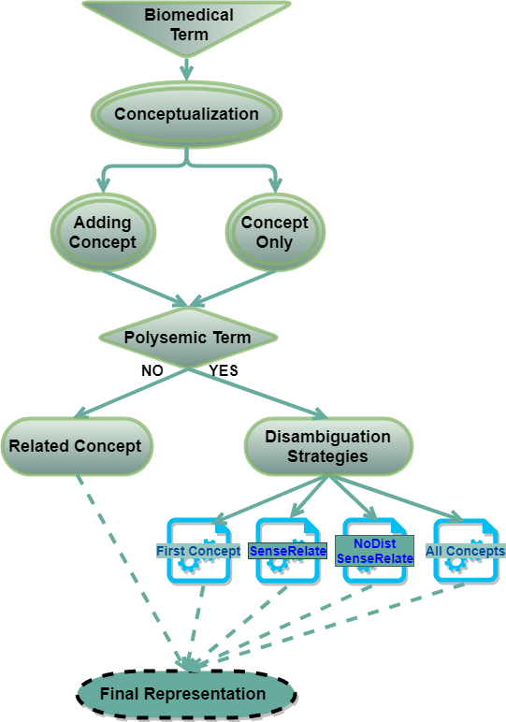
  Reconnaissance des Entités Nommées Biomédicales
  Résolution de l’Ambigüité dans la Représentation Conceptuelle
  Enrichissement Sémantique du Texte Court : Web-Kernel
Catégorisation du Texte Biomédical
Indexation et Recherche d’Information
Navigation et Représentations des Résultats de Recherche de PubMed
Stratégies de Conceptualisation
Approches WSD
Mesure de Similarité sémantique
SenseRelate & Etude de cas
Organigramme
Résultats & Discussions
Cadre générique
Fig 4. Plate-forme générique pour la conceptualisation de texte
Mohammed RAIS
09/11/2019
Notes:
L’organigramme suivant présente le cadre générique pour la conceptualisation de texte.
Dans la première étape nous utilisons le système de reconnaissances des entités nommées biomédicales qui permet de décomposes le texte en jetons et identifie les termes candidats,
Ensuite, l’étape de conceptualisation => est réaliser par ces deux stratégies (Ajout de concept et Concept seulement),
Dans le cas d’un terme polysémique, nous appliquons une stratégie de désambiguïsation pour résoudre l’ambiguïté
Enfin, le système intègre les concepts correspondants dans le texte d'origine
conformément à la stratégie de conceptualisation afin de produire le texte conceptualisé final.
Dans la suite, nous présentons en détails la désambiguïsation du sens de mot,

Slide 20
  Reconnaissance des Entités Nommées Biomédicales
  Résolution de l’Ambigüité dans la Représentation Conceptuelle
  Enrichissement Sémantique du Texte Court : Web-Kernel
Catégorisation du Texte Biomédical
Indexation et Recherche d’Information
Navigation et Représentations des Résultats de Recherche de PubMed
Stratégies de conceptualisation & désambiguïsation
Approches WSD
Mesure de Similarité sémantique
SenseRelate & Etude de cas
Organigramme
Résultats & Discussions
SenseRelate
Patwardhan et al -> déterminer le concept du mot ambiguë le plus approprié au contexte
Term -2
Term -1
Term Amb
Term 1
Term 2
T-2C1
T-1C1
T-1C2
Concept1
Concept2
Concept3
T1C1
T2C1
T2C2
Similarity
Score
T2C2 & C1
Reciprocal Distance
1/2
NoDistanceSenseRelate
Version modifié de l’algorithme SenseRelate -> ignore la distance
Mohammed RAIS
09/11/2019
Notes:
Dans notre travail, nous avons utilisé Senserelate comme méthode de WSD
L'algorithme tente d'identifier la signification la plus probable d'un mot dans un contexte donné en se basant sur les relations sémantiques entre le mot cible et ses mots voisins dans une phrase.
Ainsi Le concept avec le score le plus élevé est attribué au mot cible.
Pour mettre en œuvre l'algorithme SenseRelate :
Après l’identification des termes entourant le mot ambiguë
nous calculons la similarité entre les concept possible du mot ambiguë et chacun des termes qui l’entourent
en utilisant des mesures de similarité sémantique et de connexité.
L'algorithme prend en compte le poids de la distance qui sépare les termes du contexte au mot cible, en multipliant l'inverse de cette distance par le score de similarité retourné.
Cela peut avoir un impact négatif sur les concepts ou les sens cédés.
Pour surmonter ce problème, nous proposons, une simple version modifiée de l’algorithme SenseRelate nommée NoDistanceSenseRelate,
qui simplement ignore la distance,
Ainsi Le score n'est donc pas basé sur la distance qui le sépare du mot cible.

Slide 21
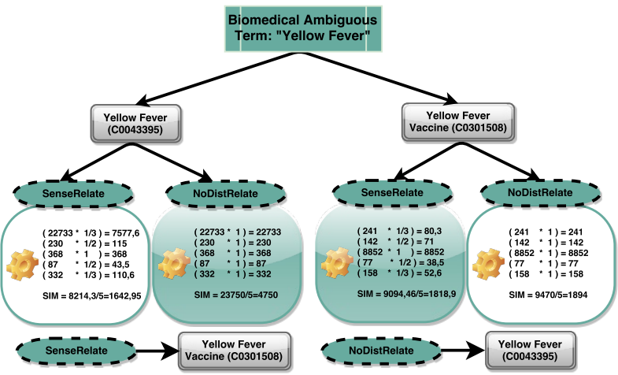
  Reconnaissance des Entités Nommées Biomédicales
  Résolution de l’Ambigüité dans la Représentation Conceptuelle
  Enrichissement Sémantique du Texte Court : Web-Kernel
Catégorisation du Texte Biomédical
Indexation et Recherche d’Information
Navigation et Représentations des Résultats de Recherche de PubMed
Stratégies de conceptualisation & désambiguïsation
Approches WSD
Mesure de Similarité sémantique
SenseRelate & Etude de cas
Organigramme
Résultats & Discussions
NLM WSD-MSH : 203 termes et acronymes ambiguës du référence 2010 de MEDLINE
  Pour chaque phrase contenant le terme ambiguë on trouve le concept attribué par les experts
“Many arthropod-transmitted human pathogens, including dengue, <e>yellow fever</e>, Japanese encephalitis, West Nile, St. Louis encephalitis, Murray Valley encephalitis, and tick-borne encephalitis viruses”
Arthropod
Human
west nile
Secretin test
Tick
Fig 5. Exemple de méthode de calcul de WSD
Mohammed RAIS
09/11/2019
Notes:
Nous évaluons les deux méthode sur le corpus MSH-WSD de NLM.
Cette dataset contient 203 termes et acronymes ambiguës issus du référence 2010 de MEDLINE.
Ainsi pour chaque instance d'une phrase contenant le terme ambiguë
on trouve Le concept UMLS attribuée par les expert
Pour donner un exemple comme étude de cas, considérons la phrase suivante du corpus MSD-WSD, contenant le mot ambiguë «Yellow fever» et qui a deux concepts possibles : Yellow fever [C0043395] et Yellow fever Vaccine [C0301508].
Dans cet exemple, nous utilisons une taille de la fenêtre faisant référence aux trois termes situés à droite et à gauche du mot cible.
Les mots du contexte de la phrase étudié sont : « arthropod », « human », « west nile », « secretin test », « tick ».
Les algorithmes WSD (SenseRelate et NoDistanceSenseRelate) obtiennent ensuite des scores de similarité entre chacun des concepts possibles et les concepts des mots dans la fenêtre du contexte.
Ensuite pour la méthode SenseRelate, le score est multiplié par l'inverse de sa distance par rapport aux mots cibles.
Par exemple, arthropode est situé loin par trois mots au terme ambiguë « Yellow Fever » et donc la similarité est multiplié par 1/3.
Mais pour NoDistanceSenseRelate, nous ne multiplions pas par la réciproque de la distance.
Les scores sont ensuite additionnés pour obtenir un score total pour chaque concept possible, comme indiqué dans la figure suivante.
Après Nous déduisons le concept attribué à SenseeRelate et à NoDistanceSenseRelate.
Dans cet exemple, les experts du MSH-WSD avaient choisi le concept Yellow Fever, qui est celui sélectionné par NoDistanceSenseRelate.

Slide 22
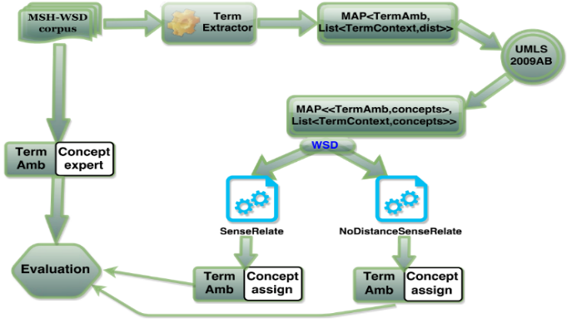
  Reconnaissance des Entités Nommées Biomédicales
  Résolution de l’Ambigüité dans la Représentation Conceptuelle
  Enrichissement Sémantique du Texte Court : Web-Kernel
Catégorisation du Texte Biomédical
Indexation et Recherche d’Information
Navigation et Représentations des Résultats de Recherche de PubMed
Stratégies de conceptualisation & désambiguïsation
Approches WSD
Mesure de Similarité sémantique
SenseRelate & Etude de cas
Organigramme
Résultats & Discussions
Fig 6. Organigramme de la Plateforme d’évaluation des Algorithmes de WSD
Mohammed RAIS
09/11/2019
Notes:
La figure suivante présente l’organigramme de notre plateforme d’évaluation des Algorithmes de WSD
Nous commençons par l’extraction des termes biomédicaux du corpus.
Nous créons ensuite un objet Map contenant le terme ambiguë en tant que clé et la liste des termes dans le contexte en tant que valeur.
Après nous réalisons la conceptualisation par le mappage des termes à leurs concepts.
Puis SenseRelate et NoDistSenseRealte renvoient les concepts propres aux termes ambiguës.
Enfin, l’étape d’évaluation est exécutée afin de comparer les concepts sélectionnés par les méthodes et ceux assignés par les experts du corpus MSH-WSD.

Slide 23
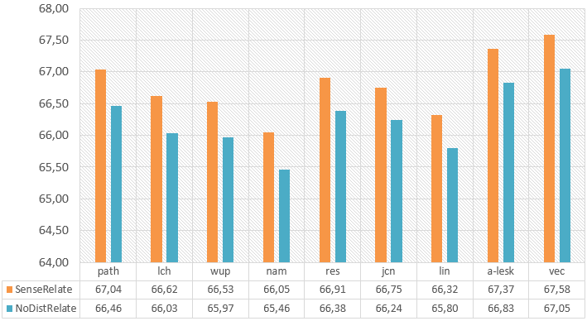
  Reconnaissance des Entités Nommées Biomédicales
  Résolution de l’Ambigüité dans la Représentation Conceptuelle
  Enrichissement Sémantique du Texte Court : Web-Kernel
Catégorisation du Texte Biomédical
Indexation et Recherche d’Information
Navigation et Représentations des Résultats de Recherche de PubMed
Stratégies de conceptualisation & désambiguïsation
Approches WSD
Mesure de Similarité sémantique
SenseRelate & Etude de cas
Organigramme
Résultats & Discussions
Fig 7. Précision sur MSH-WSD en utilisant une similarité sémantique et une relation sur une fenêtre de taille 2
Mohammed RAIS
09/11/2019
Notes:
La figure suivante montre la précision des méthodes SenseRelate et NoDistSenseRealte, en utilisant les mesure basées sur trajectoire et Contenu Informatif et aussi les mesures de connexité.
Les résultats sont affichés avec une taille de fenêtre de 2, ce qui signifie deux termes entourant le terme ambiguë à droite et deux termes à gauche.

Slide 24
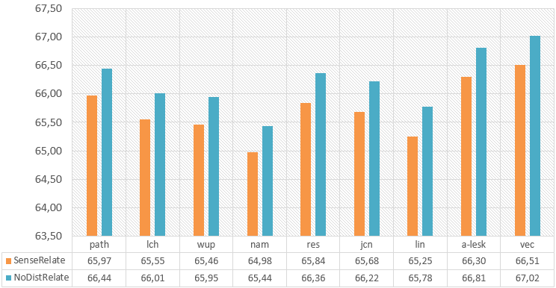
  Reconnaissance des Entités Nommées Biomédicales
  Résolution de l’Ambigüité dans la Représentation Conceptuelle
  Enrichissement Sémantique du Texte Court : Web-Kernel
Catégorisation du Texte Biomédical
Indexation et Recherche d’Information
Navigation et Représentations des Résultats de Recherche de PubMed
Stratégies de conceptualisation & désambiguïsation
Approches WSD
Mesure de Similarité sémantique
SenseRelate & Etude de cas
Organigramme
Résultats & Discussions
Fig 8. Précision sur MSH-WSD en utilisant une similarité sémantique et une relation sur une fenêtre de taille 3
Mohammed RAIS
09/11/2019
Notes:
Pour les mêmes mesure, La figure suivantes montre la précision des méthodes SenseRelate et NoDistSenseRealte. Lorsque la taille de fenêtre est 3,

Slide 25
  Reconnaissance des Entités Nommées Biomédicales
  Résolution de l’Ambigüité dans la Représentation Conceptuelle
  Enrichissement Sémantique du Texte Court : Web-Kernel
Catégorisation du Texte Biomédical
Indexation et Recherche d’Information
Navigation et Représentations des Résultats de Recherche de PubMed
Stratégies de conceptualisation & désambiguïsation
Approches WSD
Mesure de Similarité sémantique
SenseRelate & Etude de cas
Organigramme
Résultats & Discussions
Fig 9. Précision sur MSH-WSD en utilisant la similarité sémantique et la parenté sur une taille de fenêtre de 2 et 3
Mohammed RAIS
09/11/2019
Notes:
Combinons les résultats des mesures de similarité sémantique et de connexité pour taille de fenêtre 2 et 3,
Les résultats montrent que la méthode NoDistSenseRealte sur une fenêtre de taille 3 obtient toujours une précision de désambiguïsation supérieure à celle de SenseRelate,
Cependant sur une fenêtre de taille 2, la méthode SenseRelate obtient une précision de désambiguïsation supérieure à celle de NoDistSenseRealte.
En plus, les résultats montrent que les mesures de connexité en utilisant les mesures a-lesk ou vec obtiennent une précision de désambiguïsation plus élevée que les autres mesures.
Avec les résultats obtenus. Nous concluons donc que la distance entre le mot cible et les termes du contexte peuvent influencer négativement ou positivement le score final, en fonction de la taille de la fenêtre.

Slide 26
  Reconnaissance des Entités Nommées Biomédicales
  Résolution de l’Ambigüité dans la Représentation Conceptuelle
  Enrichissement Sémantique du Texte Court : Web-Kernel
Catégorisation du Texte Biomédical
Indexation et Recherche d’Information
Navigation et Représentations des Résultats de Recherche de PubMed
Théorie des Ensembles Approximatifs
Mesure Web-RST
Méthode proposé
Résultats & Discussions
Définition courte du concept
Désambiguïsation des sens basée sur la connaissance non supervisée, nous utilisons généralement les mesures de similarité sémantique ou de connexité
Les mesures de Connexité déterminent la connexité en se basant sur leurs définitions
    Similarité de texte abrégée, utile dans le processus du Bio-WSD,
Nouvelle mesure de similarité au niveau du noyau Web (Web-kernel)
    Dérivée de la définition de concepts et le résultat de recherche dans PubMed
    Basée sur la théorie des ensembles approximatifs (RST)
Théorie des ensembles approximatifs
Développée par un informaticien polonais, outil d'analyse et de classification des données
Appliquée dans diverses tâches: la sélection/extraction de caractéristiques et la classification,
Permet de traiter tout type de données,
    Pour les données textuelles on applique Modèle de tolérance des ensembles approximatifs
    Modéliser les documents et les termes dans les applications de fouille de texte.
Mohammed RAIS
09/11/2019
Notes:
Pour la désambiguïsation des sens basée sur la connaissance non supervisée, afin de déterminer le sens correct (concept correct),
Nous utilisons généralement les mesures de similarité sémantique ou de connexité [65]
Et qui tentent de quantifier la proximité sémantique entre deux concept.
Les mesures de Connexité (Relatedness measures) déterminent la connexité entre deux concepts en se basant sur leurs définitions,
En raison de la définition courte d'un concept, nous pensons qu'une similarité de texte abrégée peut être utile dans le processus du WSD pour le domaine Biomédicale.
Dans notre travail, nous proposons une nouvelle mesure de similarité au niveau du noyau Web (Web-kernel) entre deux textes courts biomédicaux,
dérivés de la définition des concepts et le résultat du moteur de recherche PubMed en se basant sur la théorie des ensembles approximatifs (RST).
Théorie des ensemble approximatifs
La théorie des ensembles approximatifs a été développée à l'origine par un informaticien polonais Zdzisław Pawlak [128] en tant que outil d'analyse et de classification des données.
Elle a été appliquée avec succès dans diverses tâches, telles que la sélection / extraction de caractéristiques et la classification
La théorie des ensembles approximatifs permet de traiter tout type de données mais lorsqu’on traite des données textuelles on applique son modèle de tolérance
Le modèle de tolérance des ensembles approximatifs a été mis au point pour modéliser les documents et les termes dans les applications de fouille de textes.

Slide 27
  Reconnaissance des Entités Nommées Biomédicales
  Résolution de l’Ambigüité dans la Représentation Conceptuelle
  Enrichissement Sémantique du Texte Court : Web-Kernel
Catégorisation du Texte Biomédical
Indexation et Recherche d’Information
Navigation et Représentations des Résultats de Recherche de PubMed
Théorie des Ensembles Approximatifs
Mesure Web-RST
Méthode proposé
Résultats & Discussions
Méthode de Sahami et Heilman
Méthode pour mesurer la similarité entre des textes courts en exploitant les résultats retournés par un moteur de recherche Web
Soit un texte court X, le vecteur de contexte de x noté QE(x) (Query Expansion)
La similarité entre deux textes (x,y), => le produit scalaire des deux vecteurs de contexte : QE(x).QE(y) Envoyer x en tant que requête auprès un moteur de recherche. Soit R (x) l’ensemble des n top documents récupérés d₁; d₂; …; d_{n} Calculer le vecteur de terme TF-IDF v_{i} pour chaque document d_{i} ∈ R (x) Soit C(x) le centre des vecteurs v_{i} selon la norme L₂ : C(x) = ∑_{i=1, n} v_{i} / || v_{i} || Soit QE(x) la normalisation centre de gravité C (x) : QE(x) = C(x) / || C(x) ||
Mohammed RAIS
09/11/2019
Notes:
Pour mesurer la similarité entre deux textes courts, Plusieurs méthode ont été proposé dans la littérature,
On distingue la méthode de Sahami qui se basent sur les résultats retournés par un moteur de recherche Web pour fournir un contexte plus large au contenu initial.
Pour mesurer la similarité Dans cette méthode,
Considérant une paire de texte court, chaque élément est traité comme une requête à envoyer vers un moteur de recherche Web,
Puis à partir des résultats renvoyés, un vecteur de contexte des termes d'origine est créé pour chaque requête,
en utilisant TF * IDF qui attribue un poids élevé à un terme de contexte, s'il apparaît fréquemment dans le document mais rarement dans la collection de document
Enfin, la similarité est définie comme le produit scalaire des deux vecteurs de contexte pour les deux textes courts.
Cette méthode peut être améliorée en apportant quelques traitement aux documents retournés par le moteur de recherche ou bien en adoptant un nouveau système de pondération au lieu du système utilisé TI-IDF.

Slide 28
  Reconnaissance des Entités Nommées Biomédicales
  Résolution de l’Ambigüité dans la Représentation Conceptuelle
  Enrichissement Sémantique du Texte Court : Web-Kernel
Catégorisation du Texte Biomédical
Indexation et Recherche d’Information
Navigation et Représentations des Résultats de Recherche de PubMed
Théorie des Ensembles Approximatifs
Mesure Web-RST
Méthode proposé
Résultats & Discussions
Mesure Web-RST
Deux contributions majeures par rapport à l’algorithme original
  L'étape 1 => Approximation supérieure de chaque document
  L'étape 2 => Normalisation par la longueur du vecteur
La similarité entre deux textes (x,y), => le produit scalaire des deux vecteurs de contexte : QE(x).QE(y) Envoyer x en tant que requête auprès un moteur de recherche. Soit R (x) l’ensemble des n top documents récupérés d₁; d₂; …; d_{n} Calculer le vecteur de terme TF-IDF vi pour chaque document d_{i} ∈ R (x) Soit C(x) le centre des vecteurs v_{i} selon la norme L₂ : C(x) = ∑_{i=1, n} v_{i} / || v_{i} || Soit QE(x) la normalisation centre de gravité C (x) : QE(x) = C(x) / || C(x) ||
Mohammed RAIS
09/11/2019
Notes:
Nous avons deux contributions majeures par rapport à l’algorithme original de sahami.
À l’étape 1 En raison de la brièveté (Shortness) et du manque de l’information contextuelle (Sparseness) des extraits renvoyés par un moteur de recherche
Nous ajoutant des termes qui ont certains liens sémantiques avec les termes originaux dans la requête ce qui enrichie les documents retournés en se basant sur la théorie des ensembles approximaif RS,
À l’étape 2, chaque document est représenté par un vecteur de pondération, la formule originale TF * IDF étant remplacée par une formule
qui garantit que chaque terme ajouté dans le document aura un poids inférieur aux termes originaux,

Slide 29
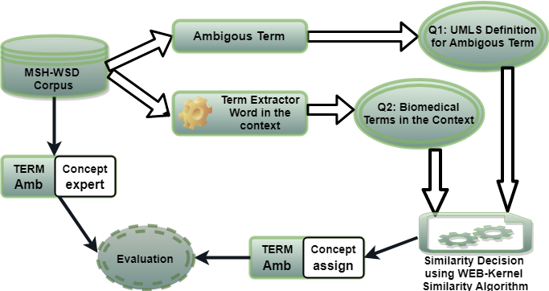
  Reconnaissance des Entités Nommées Biomédicales
  Résolution de l’Ambigüité dans la Représentation Conceptuelle
  Enrichissement Sémantique du Texte Court : Web-Kernel
Catégorisation du Texte Biomédical
Indexation et Recherche d’Information
Navigation et Représentations des Résultats de Recherche de PubMed
Théorie des Ensembles Approximatifs
Mesure Web-RST
Méthode proposé
Résultats & Discussions
Fig 10. Organigramme du Système d'évaluation - WEB-RST -
Mohammed RAIS
09/11/2019
Notes:
Nous évaluons Notre mesure de similarité entre deux textes courts - Web-kernel - dans le corpus MSH-WSD de NLM,
Dans ce système, nous procédons comme suit :
Nous commençons par l ’extraction de la liste des termes biomédicaux relatifs au contexte du mot ambigu.
Puis la conceptualisation est effectué pour les termes ambiguës et les termes de leurs contexte.
Après nous créons la requête pour chaque concept du terme ambiguë et qui combine
Le texte dérivé de la définition du concept depuis UMLS.
Ainsi un deuxième texte qui contiens les termes du contexte.
Ensuite nous mesurons la similarité proposé du Web-Kernel, en utilisant les requêtes de la dernière étape,
Et qui retourne une mesure pour chaque concept possible du terme ambigu,
à partir de ces mesures nous déduisons le concept approprié.
Enfin, nous réalisons une étape d'évaluation pour comparer les concepts sélectionnés par notre méthode et ceux sélectionner par les experts du corpus MSH-WSD.

Slide 30
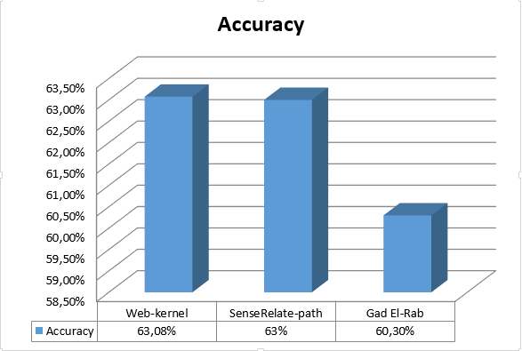
  Reconnaissance des Entités Nommées Biomédicales
  Résolution de l’Ambigüité dans la Représentation Conceptuelle
  Enrichissement Sémantique du Texte Court : Web-Kernel
Catégorisation du Texte Biomédical
Indexation et Recherche d’Information
Navigation et Représentations des Résultats de Recherche de PubMed
Théorie des Ensembles Approximatifs
Mesure Web-RST
Méthode proposé
Résultats & Discussions
Fig 11. Résultats de la précision de Web-RST sur MSH-WSD
Mohammed RAIS
09/11/2019
Notes:
Nous comparons la précision obtenue de notre méthode Web-kernel à SenseRelate [65] et une autre méthode de la littérature proposée par Gad El-Rab ()
en utilisant comme corpus MSH-WSD.
La figure suivante montre l'exactitude des méthodes cités
Comme illustré, nous pouvons observer que l'exactitude des méthodes de similarité basé sur web-kernel et de SenseRelate est supérieure à celle de Gad El-Rab,
l’exactitude fait référence à la proximité des mesures à une valeur spécifique, tandis que la précision correspond à la proximité des mesures les unes par rapport aux autres.

Slide 31
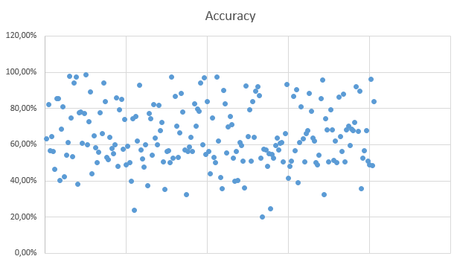
  Reconnaissance des Entités Nommées Biomédicales
  Résolution de l’Ambigüité dans la Représentation Conceptuelle
  Enrichissement Sémantique du Texte Court : Web-Kernel
Catégorisation du Texte Biomédical
Indexation et Recherche d’Information
Navigation et Représentations des Résultats de Recherche de PubMed
Théorie des Ensembles Approximatifs
Mesure Web-RST
Méthode proposé
Résultats & Discussions
Fig 12. Précisions de Web-RST de tous les termes ambiguës de MSH-WSD
Mohammed RAIS
09/11/2019
Notes:
Ainsi, la figure suivante présente l’exactitude des 203 termes ambiguës, et nous pouvons constater que la plupart de ces exactitudes se situent entre 45% et 98% et qui sont des valeurs intéressantes par rapport au autres méthodes qui ont des précisions entre 0% et 97%. Cela peut démontrer l'intérêt de notre méthode proposée.
En effet, les résultats des expériences sur notre méthode, montrent une amélioration considérable de l ’exactitude pour les plus grandes et les plus basses, tout en regroupant les performances pour chaque terme.

Slide 32
Catégorisation du Texte Biomédical
Indexation et Recherche d’Information
  Deux études sur mesures de similarité et de connexité entre deux concepts ont été évalué en utilisant le corpus MSH-WSD,
    SenseRelate/NoDistSenseRealte
    Web-kernel
  Évaluation des deux méthodes sans les intégrer dans une application de fouille de texte biomédical
    La Catégorisation du Texte
    L’Indexation/Recherche d’information
Intégration des méthodes SenseRelate/NoDistSenseRealte dans deux applications de Fouille de Texte Biomédical
Mohammed RAIS
09/11/2019
Notes:
Nous avons présentés deux études en relation avec les mesures de similarité et de connexité entre deux concepts par la proposition de deux méthodes NoDistSenseRealte et Web-kernel.
Ainsi, Nous avons évalué ces deux méthodes en utilisant le corpus MSH-WSD, sans les intégrer dans une application de fouille de texte biomédical,
Cependant, il sera de très grande importance d’évaluer les méthode proposé dans des applications de fouille de texte Biomédical.
Dans le cadre de notre travail, nous nous sommes intéressés par l’intégration de la première méthode SenseRelate et sa variante NoDistSenseRealte dans deux applications de Fouille de Texte Biomédical : La Catégorisation du Texte et l’Indexation/Recherche d’information.

Slide 33
  Reconnaissance des Entités Nommées Biomédicales
  Résolution de l’Ambigüité dans la Représentation Conceptuelle
  Enrichissement Sémantique du Texte Court : Web-Kernel
Catégorisation du Texte Biomédical
Indexation et Recherche d’Information
Navigation et Représentations des Résultats de Recherche de PubMed
Stratégies de Désambiguïsation
Système et corpus d’évaluation
Organigramme
Résultats & Discussions
  La gestion du nombre croissant d'articles dans les bases de données biomédicales “MedLine”
Techniques de catégorisation de texte
  Organiser ,
  Faciliter le filtrage des articles.
Prétraitement: extraction des termes du lexique biomédical,
Représentation du texte biomédical sous forme de vecteurs représentants les documents
L’apprentissage automatique de ces vecteurs
Mohammed RAIS
09/11/2019
Notes:
Catégorisation du Texte
La gestion du nombre croissant d'articles dans les bases de données biomédicales telles que la bibliothèque numérique biomédicale MEDLINE est devenue essentielle.
L'application de techniques de catégorisation de texte est très efficace pour organiser et faciliter le filtrage des articles de ces bases de données.
La Catégorisation de Texte est une application de fouille de texte dans lequel les documents sont classés en fonction de catégories prédéfinies utilisant le contenu des documents,
et il passe par trois étapes essentielles:
Première étape est le prétraitement et extraction des termes du lexique biomédical,
la deuxième c’est le Représentation du texte biomédical sous formes de vecteurs représentants les documents,
la troisième et dernière étape concerne l’apprentissage automatique de ces vecteurs et la phase de classification.

Slide 34
  Reconnaissance des Entités Nommées Biomédicales
  Résolution de l’Ambigüité dans la Représentation Conceptuelle
  Enrichissement Sémantique du Texte Court : Web-Kernel
Catégorisation du Texte Biomédical
Indexation et Recherche d’Information
Navigation et Représentations des Résultats de Recherche de PubMed
Stratégies de Désambiguïsation
Système et corpus d’évaluation
Organigramme
Résultats & Discussions
Représentation du texte biomédical sous forme de vecteurs représentants les documents
  Sac de Mots (Bag of Word - BoW)
  Sac de Concept (Bag of Concepts - BoC)
Réaliser notre système de catégorisation en intégrant SenseRelate et NoDistanceSenseRelate dans le processus de représentation du texte biomédical.
    Réaliser une étude comparative entre les deux représentations BoW et BoC
    Intérêt d’utilisation du BoC pour améliorer les performances des résultats d’un système de Catégorisation de documents biomédicaux
Mohammed RAIS
09/11/2019
Notes:
La deuxième étape concernant la représentation des documents est généralement réalisée avec une représentation BoW
Comme nous avons présenté précédemment, la représentation BoW présentes des limites par rapport à BoC.
Dans ce travail, nous proposons de réaliser notre propre système de catégorisation en intégrant SenseRelate/NoDistanceSenseRelate dans le processus de représentation du texte biomédical.
Notre objectif est double, d’une part nous nous sommes intéressés à réaliser une étude comparative entre les deux représentations BoW et BoC,
d’autre part, à mettre en évidence l’intérêt d’utilisation du BoC en comparant les trois stratégies de désambiguïsation discuté précédemment
ainsi améliorer les performances des résultats d’un tel système de Catégorisation de documents biomédicaux

Slide 35
  Reconnaissance des Entités Nommées Biomédicales
  Résolution de l’Ambigüité dans la Représentation Conceptuelle
  Enrichissement Sémantique du Texte Court : Web-Kernel
Catégorisation du Texte Biomédical
Indexation et Recherche d’Information
Navigation et Représentations des Résultats de Recherche de PubMed
Stratégies de Désambiguïsation
Système et corpus d’évaluation
Organigramme
Résultats & Discussions
Comparer les Stratégies de Désambiguïsation
Système de Catégorisation de Texte Biomédical
Évaluation : Corpus Ohsumed
La contribution des méthodes de désambiguïsation des sens des mots
Trois algorithmes d'apprentissage automatique
  Support Vector Machine (SVM),
  Naïve Bayes (NB)
  Maximum Entropy (ME).
Sous-ensemble de la base de données MEDLINE,
20 000 documents sur les 50 216 résumés médicaux de l'année 1991,
23 catégories de sujets médicaux (MeSH) du groupe des maladies cardiovasculaires.
10 catégories pour notre système d’évaluation
Bacterial Infections and Mycoses
Virus Diseases
Parasitic Diseases
Neoplasms
Musculoskeletal Diseases
Digestive System Diseases
Stomatognathic Diseases
Respiratory Tract Diseases
Otorhinolaryngologic Diseases
Nervous System Diseases
Mohammed RAIS
09/11/2019
Notes:
Afin de comparer les stratégies de désambiguïsation,
nous avons développé un système de catégorisation de texte biomédical en utilisant trois algorithmes d'apprentissage automatique :
machine à vecteurs de support (SVM),
Naïve Bayes (NB)
et Maximum Entropy (ME).
Le corpus utilisé dans notre sytème d’évaluation est Ohsumed corpus:
Qui est un sous-ensemble de la base de données MEDLINE,
Nous examinons 20 000 documents sur les 50 216 résumé médicaux de l'année 1991,
regroupés dans 23 catégories de sujets médicaux (MeSH) du groupe des maladies cardiovasculaires.
Parmi les 23 catégories du groupe des maladies cardiovasculaires, nous considérons les 10 catégories suivantes pour notre système d’évaluation :
Infections bactériennes et mycoses,
Maladies virales,
Maladies parasitaires,
Néoplasmes,
Maladies de l'appareil locomoteur,
Maladies de l'appareil digestif,
Maladies stomatognathiques,
Maladies des voies respiratoires,
Maladies oto-rhino-laryngologiques,
maladies du système nerveux

Slide 36
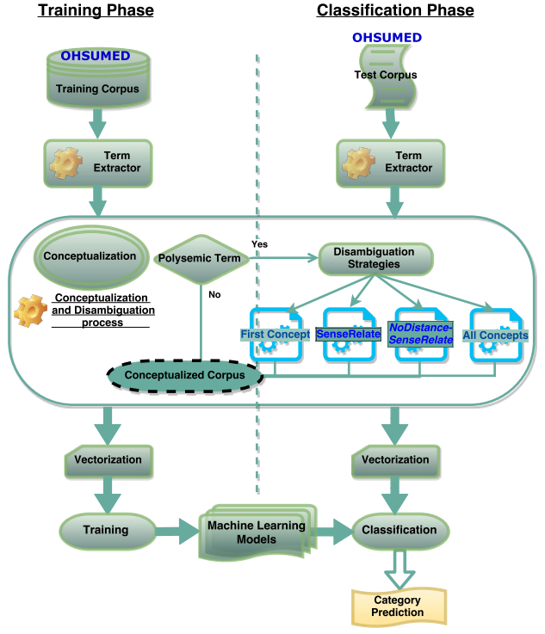
  Reconnaissance des Entités Nommées Biomédicales
  Résolution de l’Ambigüité dans la Représentation Conceptuelle
  Enrichissement Sémantique du Texte Court : Web-Kernel
Catégorisation du Texte Biomédical
Indexation et Recherche d’Information
Navigation et Représentations des Résultats de Recherche de PubMed
Stratégies de Désambiguïsation
Système et corpus d’évaluation
Organigramme
Résultats & Discussions
Fig 13. Système proposé pour la catégorisation de documents biomédicaux
Mohammed RAIS
09/11/2019
Notes:
La figure suivante présente l’organigramme de notre système d’évaluation.
Dans ce système, nous proposons de procéder comme suit :
Nous commençons par l ’extraction des termes biomédicaux
Après nous réalisons la conceptualisation
et pour les termes polysémiques nous utilisons les stratégies de désambiguïsation suivantes :
premier concept, tous les concepts, basé sur le contexte (SenseRelate, NoDistanceSenseRelate).
Donc, pour chaque stratégie, le document sera représenté par un Sac de Concepts.
Ensuite Faire apprendre les Vecteurs des documents à l'aide de modèles d'apprentissage automatique.
Enfin l’Utilisation de ces modèles de classificateurs pour classer les vecteurs de documents de test.

Slide 37
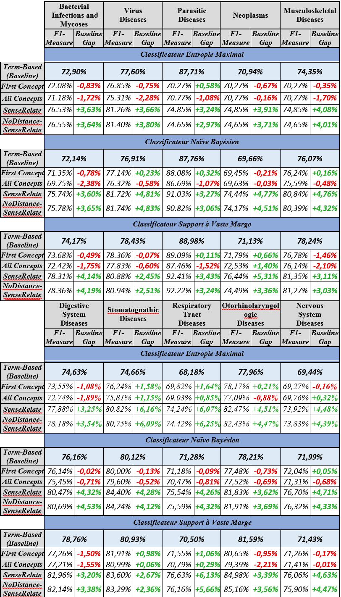
  Reconnaissance des Entités Nommées Biomédicales
  Résolution de l’Ambigüité dans la Représentation Conceptuelle
  Enrichissement Sémantique du Texte Court : Web-Kernel
Catégorisation du Texte Biomédical
Indexation et Recherche d’Information
Navigation et Représentations des Résultats de Recherche de PubMed
Stratégies de Désambiguïsation
Système et corpus d’évaluation
Organigramme
Résultats & Discussions
Mohammed RAIS
09/11/2019
Notes:
Nous avons évalué les assignations des catégories du système de classification en utilisant la précision, rappel et la mesure F1,
Le tableau suivant montre la mesure F1 obtenue en utilisant ME, NB et SVM comme modèle de catégorisation.
Ainsi pour les dix catégories mentionné précédemment, notre système de catégorisation de texte est exécuté d'abord sur le corpus original OHSUMED sans conceptualisation => pour avoir les résultats de Bow (qui présente la référence).
Les méthodes sont ensuite testées à l'aide de chacune des trois stratégies de désambiguïsation:
Tous les concepts, Premier concept, basé sur le contexte (SenseRelate et NoDistanceSenseRelate).
Comme illustré dans ce tableau, nous pouvons observer dans tous les cas, la désambiguïsation en utilisant SenseRelate et NoDistanceSenseRelate améliore le résultat.
Les résultats de la représentation basée sur termes, First concept et Basé contexte, surperforment la stratégie de All concepts dans environ 70% des cas pour toutes les catégories en raison de l’augmentation de l’espace de représentation.
Les résultats globaux montrent que les méthodes basées sur le contexte (SenseRelate et NoDistanceSenseRelate) sont plus performantes que les autres. : Basé Terme, First Concept, All Concept

Slide 38
  Reconnaissance des Entités Nommées Biomédicales
  Résolution de l’Ambigüité dans la Représentation Conceptuelle
  Enrichissement Sémantique du Texte Court : Web-Kernel
Catégorisation du Texte Biomédical
Indexation et Recherche d’Information
Navigation et Représentations des Résultats de Recherche de PubMed
Stratégies de conceptualisation et de désambiguïsation
Processus de recherche d’information
Organigramme
Résultats & Discussions
  L’indexation des documents consiste:
    Extraire, organiser, Structurer, indexer
    Sauvegarder le contenu sémantique (Index)
  L’indexation permet
    Retrouver rapidement les documents
    Positions, Fréquences d’occurrence
Indexation Libre: extraction des termes du lexique biomédical sans utiliser des ressources de connaissance
Indexation Contrôlée: le vocabulaire ou le langage d’indexation est défini a priori (utilisation exclusive)
Étudier l’impact des stratégies de conceptualisation tout en appliquant les trois stratégies de désambiguïsation au système d’indexation de document
Évaluer la contribution du WSD au système de Recherche d’Informations Biomédicales
Mohammed RAIS
09/11/2019
Notes:
Deuxième application de fouille de texte [Indexation et recherche d’information]
L’indexation des documents consiste à
extraire, organiser, structurer, indexer et sauvegarder le contenu sémantique des documents dans des structures de données appelées index.
L’indexation permet de
Retrouver rapidement les documents contenant un ou plusieurs termes donnés
Nous distinguons deux types d’indexation : Indexation libre et Indexation contrôlée.
Dans l’indexation libre, l’indexeur extrait les mots-clés d’un document ou les choisit librement sans l’aide de ressources de connaissance.
Alors que dans l’indexation contrôlée : le vocabulaire ou le langage d’indexation est déjà défini a priori
et son utilisation exclusive s’impose à l’indexeur.
Notons que ces deux types d’indexation peuvent se réaliser manuellement ou automatiquement.
L’indexation contrôlée automatique ou indexation sémantique est plus robuste
vue qu’elle se base sur des ressources de connaissances terminologiques.
La représentation du document est une étape essentielle et critique dans le processus d’indexation de document,
Dont l’objectif d’avoir un système d’indexation conceptuel nous adoptons une représentation BoC
Ainsi, nous proposons d’étudier l’impact des stratégies de conceptualisation tout en appliquant les trois stratégies de désambiguïsation au système d’indexation de document
et nous évaluons la contribution des algorithmes de WSD au système de Recherche d’Informations Biomédicales.

Slide 39
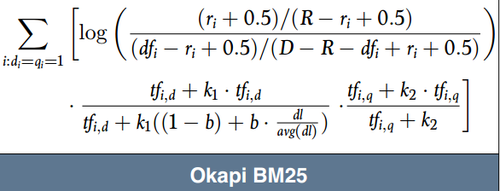
  Reconnaissance des Entités Nommées Biomédicales
  Résolution de l’Ambigüité dans la Représentation Conceptuelle
  Enrichissement Sémantique du Texte Court : Web-Kernel
Catégorisation du Texte Biomédical
Indexation et Recherche d’Information
Navigation et Représentations des Résultats de Recherche de PubMed
Stratégies de conceptualisation et de désambiguïsation
Processus de recherche d’information
Organigramme
Résultats & Discussions
L’objectif d’un Système de recherche d'informations
    Obtenir les documents les plus pertinents
    Répondre à une requête de besoin d'informations
Création du vecteur de document et de requête
  Représenter les documents et les requêtes par un ensemble de concepts du méta-thesaurus,
  Chaque concept de méta-thésaurus ambiguë est étiqueté avec le sens le plus probable
  Formulant le modèle d'indexation en fonction des vecteurs descripteurs des documents
Classement des documents les plus pertinents
  Le document est classé par ordre décroissant de pertinence prédite par rapport à la requête,
  Score de pertinence du document par rapport à la requête, à l'aide de modèles de pondération
TF-IDF: Attribue un poids élevé à un terme, s'il apparaît fréquemment dans le document mais rarement dans la collection de document
Okapi BM25 : Ordonne les documents en fonction de la fréquence des termes qui apparaissent dans chaque document
Mohammed RAIS
09/11/2019
Notes:
L'objectif principal d'un système de recherche d'informations est d'obtenir les documents les plus pertinents afin de répondre à une requête pour le besoin d'informations à partir d'un ensemble de documents spécifiques.
Deux étapes sont essentielles dans notre système d'indexation et de recherche basé sur le sens.
Création du vecteur de document et de requête
Qui consiste à Représenter les documents et les requêtes par un ensemble de concepts déduits du méta thesaurus
En réalisant de deux stratégies de conceptualisation, ainsi les termes ambiguë (Polysemic Term) est étiqueté avec le sens le plus probable en utilisant SenseRealte/NodistanceRealte.
Classement des documents les plus pertinents
Le document est classé par ordre décroissant de pertinence prédite par rapport à la requête
en calculant la valeur du score de pertinence du document par rapport à la requête à l'aide de modèles de pondération de document.
Dans notre cas, nous avons choisi d'expérimenter par deux modèles de pondération :
le modèles TF-IDF et
Okapi BM25
qui ordonne les documents en fonction de la fréquence des termes qui apparaissent dans chaque document, indépendamment des relations pouvant exister entre ces termes ou de leurs proximités relatives au sein du document.
Le score de classement de type IDF comme défini ;
La fréquence du terme de document $t_{j,d}$ normalisée par le rapport de la longueur du document dl à la longueur moyenne Avg (dl) ;
La fréquence du terme de la requête $t_{i,q}$.

Slide 40
  Reconnaissance des Entités Nommées Biomédicales
  Résolution de l’Ambigüité dans la Représentation Conceptuelle
  Enrichissement Sémantique du Texte Court : Web-Kernel
Catégorisation du Texte Biomédical
Indexation et Recherche d’Information
Navigation et Représentations des Résultats de Recherche de PubMed
Stratégies de conceptualisation et de désambiguïsation
Processus de recherche d’information
Organigramme
Résultats & Discussions
Fig 14. Organigramme du système d’évaluation : Système de recherche d'informations biomédicales
Mohammed RAIS
09/11/2019
Notes:
La figure suivante présente l'organigramme de notre système d’évaluation,
Dans ce système, nous commençons par indexer le document comme suit :
étiqueté les termes du corpus par leurs concepts candidats dans UMLS en utilisant MetaMap
Le processus de conceptualisation est réalisé avec deux stratégies (Adding Concept, Concept Only).
Pour les termes polysémiques, nous utilisons les stratégies de désambiguïsation :
First Concept ;
All concepts ;
Based Context
SenseRelate ;
NoDistanceSenseRelate.
Après la création du vecteur descripteur de chaque document composant le modèle d'index,
La deuxième étape consiste à calculer le score de pertinente du document par rapport à une requête,
qui est réalisée par le système de recherche d'informations Terrier à l'aide de modèles de pondération TF-IDF et BM25.

Slide 41
  Reconnaissance des Entités Nommées Biomédicales
  Résolution de l’Ambigüité dans la Représentation Conceptuelle
  Enrichissement Sémantique du Texte Court : Web-Kernel
Catégorisation du Texte Biomédical
Indexation et Recherche d’Information
Navigation et Représentations des Résultats de Recherche de PubMed
Stratégies de conceptualisation et de désambiguïsation
Processus de recherche d’information
Organigramme
Résultats & Discussions
MAP
Conceptualization | Disambiguation | BM25 | TF-IDF
Term Based |  | 11,16% | 11,13%
Concept only | First Concept | 9,74% | 9,63%
 |  | -1,42% | -1,50%
 | All Concept | 4,20% | 4,09%
 |  | -6,96% | -7,04%
 | NoDistanceSenseRelate | 9,86% | 9,73%
 |  | -1,30% | -1,40%
 | SenseRelate | 10,36% | 10,25%
 |  | -0,80% | -0,88%
Adding Concept | First Concept | 11,35% | 11,19%
 |  | +0,19% | +0,06%
 | All Concept | 6,02% | 4,91%
 |  | -5,14% | -6,22%
 | NoDistanceSenseRelate | 11,64% | 11,57%
 |  | +0,48% | +0,44%
 | SenseRelate | 12,37% | 12,33%
 |  | +1,21% | +1,20%
Data : TREC-9
Filtering Track
Un ensemble de 348 566 références provenant de MEDLINE sur une période de cinq ans (1987-1991),
106 requêtes, Un sous-ensemble de 63 intégré dans le jeu de requêtes
La pertinence des résultats a été évaluée par un groupe de différents médecins, [absolument, éventuellement ou non]
        Moyen de la Précision Moyenne
        MAP (Mean Average Precision)
La précision moyenne est la moyenne des précisions des documents les plus pertinents
MAP est La moyenne des scores de précision moyenne pour chaque requête,
Fig 15. Résultats du système d’évaluation avec les modèles TF-IDF et BM25
Mohammed RAIS
09/11/2019
Notes:
DATA
Pour évaluer la contribution des stratégies de désambiguïsation au système d’indexation et de recherche d'informations biomédicales, nous utilisons la collection de tests Ohsumed [164] telle qu'elle a été utilisée pour TREC-9 Filtering Track, qui est un ensemble de 348 566 références provenant de MEDLINE sur une période de cinq ans (1987-1991).
La collection de tests a été construite par des médecins en milieu clinique utilisant MEDLINE,
et ils ont généré 106 requêtes. Un sous-ensemble de ces requêtes a été utilisé dans TREC-9 [8].
Nous utilisons un sous-ensemble de 63 requête pour la phase d'évaluation, .
La pertinence des résultats a été évaluée par un groupe de différents médecins, à l'aide d'une échelle en trois points : absolument, éventuellement ou non
Comme Mesure d’évaluation nous avons utilisé Le moyen de la précision moyenne ou MAP
pour un ensemble de requêtes, MAP est le moyen des moyennes de précision des documents les plus pertinents pour chaque requête,
Results
Comme illustré dans ce tableau, dans tous les cas, nous pouvons observer que la conceptualisation en utilisant la méthode Adding Concept lors de l'application des stratégies de désambiguïsation SenseRelate et NoDistanceSenseRelate améliore le résultat.
Toutefois l’approche basée sur terme améliore SenseRelate tout en utilisant la stratégie de Concept Only.
Les résultats globaux montrent que
les méthodes basées sur le contexte (SenseRelate et NoDistanceSenseRelate) sont plus performantes que les autres lors de l'application de la stratégie de conceptualisation Adding Concept,
ce qui prouve l’intérêt de l'ajout du sens des concepts dans la Représentation Conceptuelle des documents biomédicaux dans le processus d’indexation.

Slide 42
  Reconnaissance des Entités Nommées Biomédicales
  Résolution de l’Ambigüité dans la Représentation Conceptuelle
  Enrichissement Sémantique du Texte Court : Web-Kernel
Catégorisation du Texte Biomédical
Indexation et Recherche d’Information
Navigation et Représentations des Résultats de Recherche de PubMed
Regroupement des résultats de recherche
Analyse de Concepts Formels FCA
Organigramme
Résultats et discussions
Le processus de navigation des résultats de recherche
  L’un des problèmes des moteurs de recherche Web
PubMed est un moteur de recherche très populaire dans le domaine des sciences de la vie et de la recherche biomédicale
    Accès gratuit aux bases de données biomédicale notament MEDLINE
    Récupérer les citations jugées pertinentes pour une requête utilisateur
Moteurs de recherche modernes : optimisation du classement des résultats de recherche
    Placer les plus pertinents en haut de la liste
Aucune solution de classement n'est parfaite: complexité au classement des résultats de recherche
    Les utilisateurs Parcourent généralement la première page ou même les dix premiers résultats,
Nombreuses solutions de moteurs de recherche ont été proposées, tel que Carrot 2
    Améliorer et faciliter la navigation sur les pages Web sous une forme plus compacte et thématique par le regroupement des documents similaires
Mohammed RAIS
09/11/2019
Notes:
Pour le problème de navigation
Le processus de navigation des résultats de recherche est l’un des problèmes majeurs des moteurs de recherche Web traditionnels.
PubMed est un moteur de recherche très populaire dans le domaine des sciences de la vie et de la recherche biomédicale.
Il permet un accès gratuit aux bases de données notamment MEDLINE.
Comme tous les autres moteurs de recherche, PubMed a pour objectif de récupérer les citations jugées pertinentes pour une requête utilisateur.
Les développeurs de moteurs de recherche modernes ont consacré beaucoup d’efforts à l’optimisation du classement des résultats de recherche,
dans l’espoir de placer les plus pertinents en haut de la liste.
Néanmoins, aucune solution de classement n'est parfaite, en raison de la complexité inhérente au classement des résultats de recherche
Les utilisateurs de moteur de recherche parcourent généralement la première page ou même les dix premiers résultats dans l'espoir de trouver les bonnes réponses à leurs requêtes.
Pour faire face à ce problème de navigation, de nombreuses solutions de moteurs de recherche ont été proposées ces dernières années,
et qui permettent d’Améliorer et faciliter la navigation sur les pages Web sous une forme plus compacte et thématique
par le regroupement des documents similaires,

Slide 43
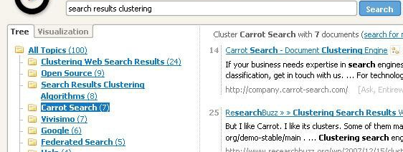
  Reconnaissance des Entités Nommées Biomédicales
  Résolution de l’Ambigüité dans la Représentation Conceptuelle
  Enrichissement Sémantique du Texte Court : Web-Kernel
Catégorisation du Texte Biomédical
Indexation et Recherche d’Information
Navigation et Représentations des Résultats de Recherche de PubMed
Regroupement des résultats de recherche
Analyse de Concepts Formels FCA
Organigramme
Résultats et discussions
  Regroupement des résultats de recherche WEB (Web Search Results Clustering, WSRC)
    Organiser les extraits partageant un sujet commun dans un même cluster
    Former des étiquettes correspondantes pour la description du cluster
  Répondre au problème de surcharge d’information
    Les utilisateurs sont submergés par une longue liste de documents retournés
Nouveau système de navigation basé sur le regroupement des résultats de recherches retournées par PubMed => Créer des groupes distincts d’extraits Web étiquetés
Mohammed RAIS
09/11/2019
Notes:
Le regroupement des résultats de recherche (Web Search Results Clustering – WSRC) vise à
organiser les extraits partageant un sujet commun dans un même cluster
et à former des étiquettes correspondantes pour la description du cluster.
Une telle technique est développée pour résoudre le problème de surcharge d’information :
les utilisateurs sont souvent submergés par une longue liste de documents retournés.
L’image suivante présente Carrot2 qui est un moteur de regroupement des résultats de recherche open source.
Dans le cadre de ce travail, nous proposons un nouveau système de navigation qui est basé sur le regroupement des résultats de recherches retournées par PubMed basé sur l’Analyse de Concepts Formels .
Le système créera des groupes distincts d’extraits Web étiquetés, renvoyés par le moteur de recherche PubMed, afin de répondre aux besoins des utilisateurs du domaine biomédicale.
Nous étudions ainsi comment intégrer la Analyse de Concepts Formels dans un nouveau système pour Biomédical WSRC.

Slide 44
  Reconnaissance des Entités Nommées Biomédicales
  Résolution de l’Ambigüité dans la Représentation Conceptuelle
  Enrichissement Sémantique du Texte Court : Web-Kernel
Catégorisation du Texte Biomédical
Indexation et Recherche d’Information
Navigation et Représentations des Résultats de Recherche de PubMed
Regroupement des résultats de recherche
Analyse de Concepts Formels FCA
Organigramme
Résultats et discussions
  Analyse de Concepts Formels (Formal Concept Analysis - FCA)
  Explorer le contexte formel entre les extraits d’objets classés par les moteurs de recherche
  Construire le Treillis de concepts en tant que représentation des nouveaux extraits
  Contexte Formel (G, M, I) :
  Ensemble d'objets G, ensemble d'attributs M et I une relation binaire entre les objets G et les attributs M
 | Protein | Arthropod | Human | Tick | West nile | Yellow Fever | secretin test
G1 | 1 | 1 | 0 | 0 | 0 | 0 | 0
G2 | 1 | 1 | 0 | 1 | 0 | 0 | 0
G3 | 0 | 1 | 0 | 0 | 1 | 0 | 0
G4 | 1 | 0 | 0 | 0 | 0 | 1 | 0
G5 | 1 | 0 | 1 | 0 | 0 | 0 | 0
G6 | 1 | 1 | 0 | 0 | 0 | 0 | 0
G7 | 0 | 0 | 1 | 1 | 0 | 0 | 0
G8 | 1 | 0 | 0 | 0 | 0 | 1 | 1
G9 | 1 | 1 | 0 | 0 | 1 | 0 | 0
  Concept Formel (G, M, I) :
  Ensemble d'objets partageant des caractéristiques similaires,
  Treillis de Concepts (G, M, I) - Concept lattice:
  Hiérarchie ordonnée de tous les concepts formels du contexte formel (G, M, I),
Mohammed RAIS
09/11/2019
Notes:
L’idée de base du modèle FCA consiste à
explorer d’abord le contexte formel entre les extraits d’objets classés obtenus par les moteurs de recherche,
puis de construire le Treillis de concepts en tant que représentation des nouveaux extraits.
Contexte Formel (G, M, I)
Le contexte formel (G, M, I) est constitué d'un ensemble d'objets G, d'un ensemble d'attributs M et I est défini par une relation binaire entre les objets G et les attributs M dans un ensemble de données qui relie les objets aux valeurs des attributs. Le tableau suivant montre un exemple de contexte formel.
Concept Formel (G, M, I)
Le concept formel (G, M, I) est un ensemble d'objets partageant des caractéristiques similaires.
Treillis de Concepts (G, M, I)
Treillis de concepts (ou Concept lattice) (G, M, I) est une hiérarchie ordonnée de tous les concepts formels du contexte formel (G, M, I).

Slide 45
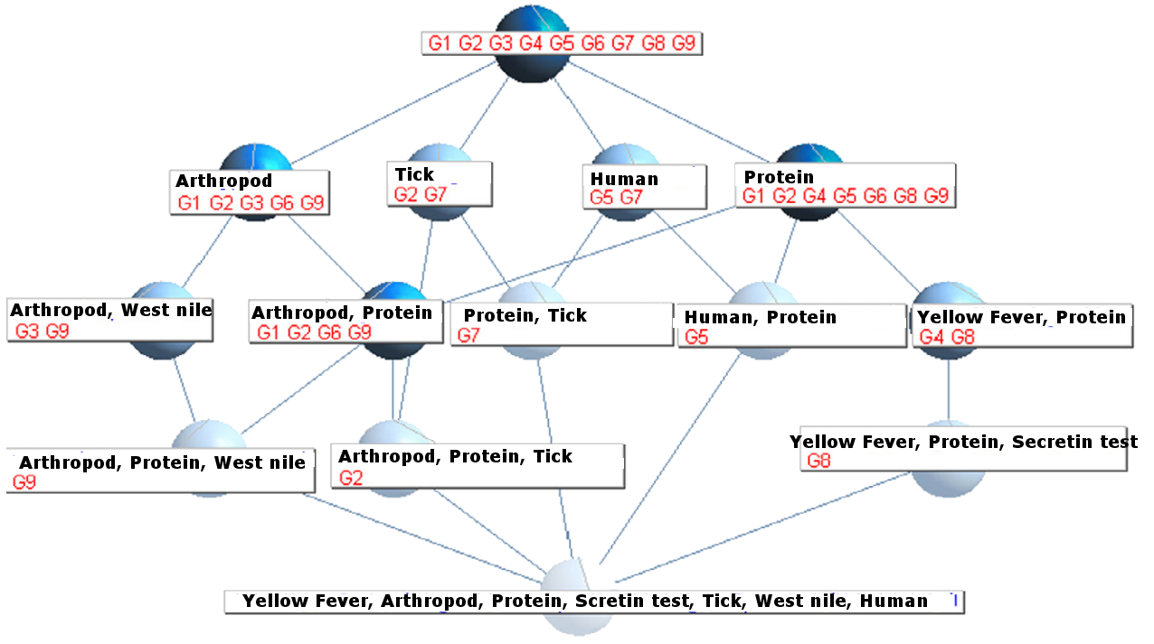
  Reconnaissance des Entités Nommées Biomédicales
  Résolution de l’Ambigüité dans la Représentation Conceptuelle
  Enrichissement Sémantique du Texte Court : Web-Kernel
Catégorisation du Texte Biomédical
Indexation et Recherche d’Information
Navigation et Représentations des Résultats de Recherche de PubMed
Regroupement des résultats de recherche
Analyse de Concepts Formels FCA
Organigramme
Résultats et discussions
  Treillis de Concepts (G, M, I) - Concept lattice:
  Hiérarchie ordonnée de tous les concepts formels du contexte formel (G, M, I),
Fig 16. Treillis de concepts correspondant au contexte formel
Mohammed RAIS
09/11/2019
Notes:
Treillis de Concepts (G, M, I)
La Figure suivante montre le concept lattice correspondant au contexte formel présenté dans le tableau précédant

Slide 46
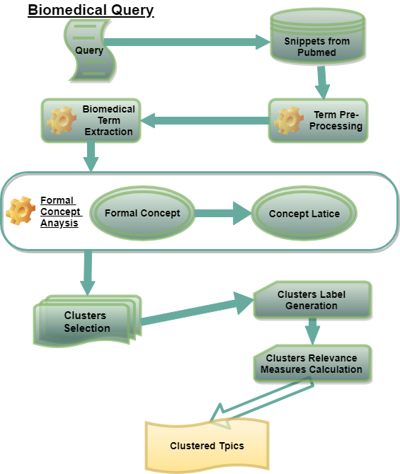
  Reconnaissance des Entités Nommées Biomédicales
  Résolution de l’Ambigüité dans la Représentation Conceptuelle
  Enrichissement Sémantique du Texte Court : Web-Kernel
Catégorisation du Texte Biomédical
Indexation et Recherche d’Information
Navigation et Représentations des Résultats de Recherche de PubMed
Regroupement des résultats de recherche
Analyse de Concepts Formels FCA
Organigramme
Résultats et discussions
Fig 17. Organigramme des résultats de système de recherche d’information biomédicale
Mohammed RAIS
09/11/2019
Notes:
L’organigramme de notre nouveau système proposé est présenté dans la Figure suivante, et il est résumé par les étapes suivantes :
Récupération des extraits ou snnipets en envoyant une requête à PubMed en utilisant un web service partagé par Pubmed;
Puis extraction de termes biomédicaux tout en créant des vecteurs de termes pour chaque extrait ;
Ensuite Construction du Concept lattice ;
Sélection des clusters ;
Génération des étiquettes des clusters.
Construction de contexte formel
Les utilisateurs de PubMed spécifient leur requête avec des termes biomédicaux à l'aide de l'interface Web de nos systèmes. La requête est envoyée aux moteurs de recherche Web PubMed à l’aide du service électronique proposé par PubMed E-utility. La liste des résultats renvoyés est sous forme d'extraits, afin de rendre notre implémentation simple et facile, à chaque extrait, nous associons les quatre balises suivantes (ID, URL, Corps et Titre).
Où:
ID: identifiant du fragment de document.
URL: lien pour accéder au contenu du document.
Corps: contenu de l'extrait.
Titre: titre de la page.
Chaque extrait est nettoyé en supprimant les Mots Vides (Stop Words) anglais et les caractères spéciaux tels que, (/, ‘n #, n $, etc.,…). Après cela, nous exécutons le module Term Extractor du domaine biomédical, qui tente d'extraire les termes biomédicaux du texte en utilisant UMLS comme dictionnaire. Enfin, les termes obtenus représentent l’ensemble des attributs et les extraits avec ID représentent l’ensemble des objets dans le contexte formel.
Construction du Concept Lattice et Sélection de Clusters
Le contexte formel obtenu est utilisé pour construire le Concept Lattice. Dans notre cas, nous utilisons l’API Java gratuite nommée ToscanaJ, qui intègre l’algorithme de Ganter [216] pour générer l’ensemble des concepts formels et le Concept Lattice correspondant.
Ce dernier représente un ensemble de concepts organisés en structure hiérarchique, chaque concept regroupant un ensemble de documents (objets représentés par les ID de fragments dans des lignes de contexte formel) qui représentent l'étendue partageant un ensemble de termes (attributs représentés par des termes dans des colonnes de contexte formel) qui représentent l’intention.
Notez que le concept représente un cluster lors de l'utilisation de FCA pour un processus de cluster [196] [197] [198]. Dans ce travail, nous proposons d'utiliser les concepts obtenus qui apparaissent aux premier et deuxième niveaux de la hiérarchie de Concept Lattice en tant que clusters sélectionnés
Afin de faciliter la navigation de l’utilisateur, les clusters obtenus doivent être mappés du Concept Lattice vers une interface utilisateur graphique et présentés en fonction de leur pertinence pour la requête de l’utilisateur. À cette fin, nous avons développé une interface utilisateur graphique simple et efficace dans laquelle les clusters obtenus sont classés en tenant compte de leur pertinence pour la requête de l’utilisateur.
dans ce travail, nous proposons notre nouveau concept de mesure de la pertinence, qui prend en compte les deux composants suivants :
le nombre de documents dans l'étendue ;
Le poids de chaque mot dans l'intention.
Génération de label de cluster
La génération d'étiquettes de grappes est une étape cruciale, car les étiquettes sans signification ou trompeuses peuvent amener les utilisateurs à vérifier les mauvaises grappes.
De plus, les étiquettes devraient être plus compréhensibles pour les utilisateurs et décrire avec précision le contenu des documents.
À cette fin, nous proposons de trouver le terme d'origine de chaque élément dans l’intention du concept correspondant.
Le libellé du cluster est un ensemble de termes d'origine séparés par une virgule.
Ensuite, l’utilisateur peut simplement cliquer sur l’étiquette du cluster produit qui décrit aux mieux ses besoins spécifiques en informations dans la hiérarchie des thèmes.

Slide 47
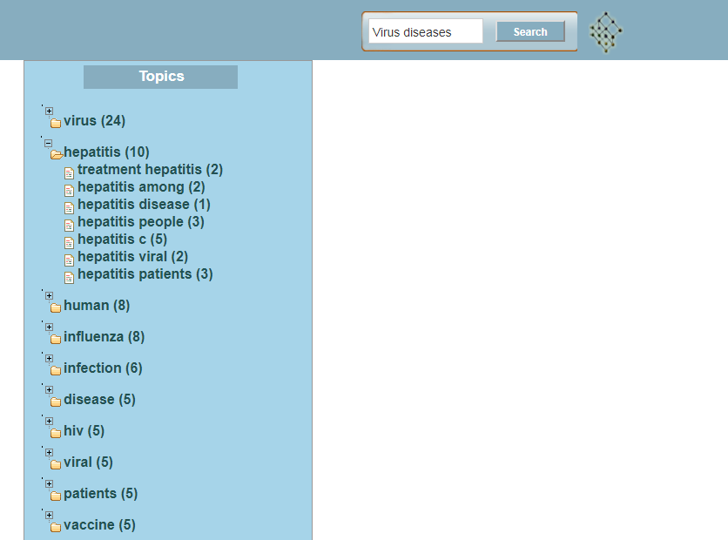
  Reconnaissance des Entités Nommées Biomédicales
  Résolution de l’Ambigüité dans la Représentation Conceptuelle
  Enrichissement Sémantique du Texte Court : Web-Kernel
Catégorisation du Texte Biomédical
Indexation et Recherche d’Information
Navigation et Représentations des Résultats de Recherche de PubMed
Regroupement des résultats de recherche
Analyse de Concepts Formels FCA
Organigramme
Résultats et discussions
Fig 18. Système de regroupement des résultats de recherche retourné par PubMed
Mohammed RAIS
09/11/2019
Notes:
L’image suivante présente notre Système de regroupement des résultats de recherche retourné par PubMed, qui est basé sur FCA
Les résultats de la requête ‘Virus diseases’ qui sont des articles récupéré de PubMed,
ont été regroupé sous plusieurs thèmes contenant des sous thèmes ainsi chaque sous thème à une liste des article correspondant,

Slide 48
  Reconnaissance des Entités Nommées Biomédicales
  Résolution de l’Ambigüité dans la Représentation Conceptuelle
  Enrichissement Sémantique du Texte Court : Web-Kernel
Catégorisation du Texte Biomédical
Indexation et Recherche d’Information
Navigation et Représentations des Résultats de Recherche de PubMed
Regroupement des résultats de recherche
Analyse de Concepts Formels FCA
Organigramme
Résultats et discussions
Étude comparative
Regroupement et la qualité des résultats
Évaluation : Corpus TREC Genomics
STC est un WSRC classique basé sur une structure de données d'arbre de suffixe
Lingo est un algorithme bien connu du WSRC dans le domaine universitaire
Intégrés à la plate-forme Carrot2 (un moteur de regroupement des résultats de recherche open source).
TREC Genomics 2007 [Les liaisons et les annotations]
La liaison entre les ressources permet à l'utilisateur d'explorer différents types de connaissances
Une annotation de thème pour chacun des documents
Mohammed RAIS
09/11/2019
Notes:
nous présentons une étude comparative entre notre système proposé et deux autres comme base : STC et Lingo.
STC est un WSRC classique basé sur une structure de données d'arbre de suffixe
et Lingo est un algorithme bien connu du WSRC dans le domaine universitaire.
Les deux systèmes sont intégrés à la plate-forme Carrot2,
et Le corpus TREC Genomics 2007 est utilisé afin d’évaluer notre méthode et la comparer avec STC et LINGO.
Les principales caractéristiques de ce corpus sont les liaisons et les annotations.
La liaison entre les ressources permet à l'utilisateur d'explorer différents types de connaissances parmi ces ressources.
De plus, il fournit une annotation de thème pour chacun des documents

Slide 49
  Reconnaissance des Entités Nommées Biomédicales
  Résolution de l’Ambigüité dans la Représentation Conceptuelle
  Enrichissement Sémantique du Texte Court : Web-Kernel
Catégorisation du Texte Biomédical
Indexation et Recherche d’Information
Navigation et Représentations des Résultats de Recherche de PubMed
Regroupement des résultats de recherche
Analyse de Concepts Formels FCA
Organigramme
Résultats et discussions
La qualité des résultats de regroupement : l’Information Mutuelle Normalisée (NMI)
        Un regroupement sans chevauchement
        Nous avons utilisé la version A-NMI@K proposée par les auteurs Zhang et Feng
        A : la moyenne de résultat des catégories, K: le nombre de clusters sélectionnés
Fig 19. Résultats de qualité de regroupement sans chevauchement des systèmes FCA, STC et Lingo
Mohammed RAIS
09/11/2019
Notes:
Pour mesurer La qualité des résultats de regroupement On trouve la métrique de l’Information mutuelle normalisée (NMI)
NMI est conçu pour un regroupement sans chevauchement,
par conséquent, ses valeurs plus élevées indiquent une meilleure qualité de regroupement.
Pour notre système d’évaluation nous avons utilisé la version A-NMI@K proposé par les auteur Zhang et Feng
A indique la moyenne de chaque résultat des catégories utilisées et
K indique le nombre de clusters sélectionnés pour l'expérience.
Dans cette étude comparative, nous utilisons uniquement K = 10, K = 20 et K = all,
car nous considérons que 10 est le nombre minimal de grappes visionnées par un utilisateur et 20 est le maximum. De plus, les résultats restent les mêmes pour K=5 et K=15.
La figure suivante présente les mesures de qualité de regroupement sans chevauchement des trois systèmes : Notre système, STC et Lingo.
Il est clair que notre système surpasse les deux autres et offre une amélioration supérieure par rapport aux deux systèmes.
Ainsi Les résultats obtenus ont été très encourageants et illustrent l'efficacité du système proposé.

Slide 50
Conclusion Générale
Conclusion
Perspectives
Dans le cadre de ce travail de thèse, afin d’améliorer la performance des résultats de n’importe applications de Fouille de Texte Biomédicale, nous nous sommes intéressés à trois problèmes d’accès à l’information biomédicale.
Les deux premiers sont liés à l’étape de la Représentation de Texte Biomédical
      Problème de la Résolution d’Ambigüité Lexicale (Word Sense Disambiguation) rencontré lors de l’intégration des ontologies de domaine biomédicale,
      Problème lié à l’Enrichissement Sémantique du texte court à partir des ressources de connaissances externes.
    Le troisième problème est lié à la Navigation dans les résultats de recherche retournés par PubMed.
Mohammed RAIS
09/11/2019
Notes:
Dans le cadre de ce travail de thèse, afin d’améliorer la performance des résultats de n’importe applications de Fouille de Texte Biomédicale, nous nous somme intéressé à trois problèmes d’accès à l’information biomédicale.
Les deux premiers problèmes sont liés à l’étape de la Représentation de Texte Biomédical :
il s’agit du problème de la Résolution d’Ambigüité Lexicale (Word Sense Disambiguation) rencontré lors de l’intégration des ontologies de domaine biomédicale,
le deuxième problème est lié à l’Enrichissement Sémantique du texte court à partir des ressources de connaissances externes.
Le troisième problème est lié à la Navigation dans les résultats de recherche retournés par PubMed.

Slide 51
Conclusion Générale
Conclusion
Perspectives
Proposer des nouvelles méthodes pour remédier aux trois problèmes cités auparavant pour enrichir le domaine de Fouille de Texte Biomédicale,
Mettre en évidence l’intérêt de l’ensemble des propositions à travers une série d’expériences que nous avons bien mené.
Les résultats obtenus ont été très encourageants et illustrent l'efficacité des solutions proposées
  Améliorer la performance des résultats de n’importe quelle application de Fouille de Texte Biomédicale.
Mohammed RAIS
09/11/2019
Notes:
Nous avons proposé des nouvelles méthodes pour remédier aux trois problèmes cités auparavant pour enrichir le domaine de Fouille de Texte Biomédicale,
Nous avons mis en évidence l’intérêt de l’ensemble des propositions à travers une série d’expériences que nous avons bien mené.
Les résultats obtenus ont été très encourageants et illustrent l'efficacité des solutions proposées, et par conséquent améliorer la performance des résultats de n’importe quelle application de Fouille de Texte Biomédicale.

Slide 52
Conclusion Générale
Conclusion
Perspectives
Mener une étude plus détaillée sur les deux algorithmes de désambiguïsation SenseRelate et Web-Kernel ,
    Comparer leurs performances dans des corpus plus récents.
    Évaluer leurs performances en termes de temps d’exécutions
Évaluer et comparer les deux algorithmes de WSD, dans un système de recherche d’information basé sur une indexation sémantique contenant un bloc de WSD qui comprend les algorithmes (SenseRelate, Web-Kernel)
Améliorer les performances du système proposé pour de navigation dans PubMed
    Réduire le contexte formel textuel
    Améliorer la génération des labels du premier niveau de navigation
    Publier l’application web, afin de concevoir une étude subjective sur l’expérience des utilisateurs
Mohammed RAIS
09/11/2019
Notes:
Dans la continuité directe de notre travail de thèse, nous envisageons plusieurs perspectives à différents niveaux, dont nous citons ci-dessous celles qui nous apparaissent les plus prometteuses,
Nous envisageons comme première perspective de mener une étude plus détaillée sur les deux algorithmes de désambiguïsation SenseRelate et web-kernel
en comparent leurs performances dans d’autres corpus plus récents du domaine biomédical
et aussi évaluer leurs performances en termes de temps d’exécutions afin de sortir par des conclusions plus précises.
Comme deuxième perspectives, nous envisageons d’évaluer et comparer les deux algorithmes de WSD cités, dans un système de recherche d’information basé sur une indexation sémantique contenant un bloc de WSD qui comprend les deux algorithmes.
Et Ainsi présenter le système de recherche d’information proposée dans une application WEB qui se base sur des collections médicales au choix et aussi qui donne le choix d’utilisation ou non d’un bloc de WSD dans le modèle d’index.
Concernant le problème de navigation dans PubMed, nous pensons qu'il serait possible d'améliorer les performances du système proposé en réduisant le contexte formel textuel,
ainsi nous envisageons d’améliorer la génération des labels du premier niveau de navigation.
Et finalement publiés l’application web, afin de concevoir une étude subjective sur l’expérience des utilisateurs du domaine boimédicale.

Slide 53
Publications
Publication
Mohammed RAIS, Issam SAHMOUDI et Abdelmonaime LACHKAR, “Formal Concept Analysis for Biomedical Web Search Results Clustering ”, soumis, Mai 2019, “Journal of Computer Science”
Mohammed RAIS, Mohammed BEKKALI et Abdelmonaime LACHKAR, “An Efficient Method for Biomedical Word Sense Disambiguation Based On New Web-Kernel Similarity”, Accepté pour publication, Mai 2019, “The International Journal of Healthcare Information Systems and Informatics (IJHISI)”
Mohammed RAIS et Abdelmonaime LACHKAR, “An Empirical Study of Word Sense Disambiguation for Biomedical Information Retrieval System“, 2018, Book: “Bioinformatics and Biomedical Engineering Lecture Notes in bioinformatics (LNBI)” – LNCS vol 10813. DOI: 10.1007/978-3-319-78723-7_27
Mohammed RAIS et Abdelmonaime LACHKAR, “Evaluation of Disambiguation Strategies on Biomedical Text Categorization”, 2016, Book: “Bioinformatics and Biomedical Engineering Lecture Notes in bioinformatics (LNBI)” – LNCS vol 9656. DOI: 10.1007/978-3-319-31744-1_68
Conférences internationales
Mohammed RAIS et Abdelmonaime LACHKAR, “An Empirical Study of Word Sense Disambiguation for Biomedical Information Retrieval System“, The 6th International Work-Conference on Bioinformatics and Biomedical Engineering (IWBBIO 2018). 25 – 27 Avril 2018, Granada, Spain.
Mohammed RAIS et Abdelmonaime LACHKAR, “Evaluation of Disambiguation Strategies on Biomedical Text Categorization“, The 4th International Work-Conference on Bioinformatics and Biomedical Engineering (IWBBIO 2016). 20 – 22 Avril 2016, Granada, Spain.
Mohammed. RAIS et Abdelmonaime LACHKAR, “Resolving Ambiguity in Biomedical Text Representation to Improve Text Categorization“, Workshop du Printemps Lisa-WP2016”. 21 Avril 2016, Fès, Maroc.
Mohammed RAIS et Abdelmonaime LACHKAR, “Biomedical Word Sense Disambiguation Context-Based: Improvement of SenseRelate Method“, IEEE 2nd International Conference on Information Technology for Organizations Development (IT4OD-2016). 30 Mars – 1 Avril 2016, Fès, Maroc.
Mohammed RAIS, Abdelmonaime LACHKAR, Abdelhamid LACHKAR et S. EL ALAOUI OUATIK: “A Comparative Study of Biomedical Named Entity Recognition Methods Based Machine Learning Approach“, IEEE Information and Multimedia Processing CIST 2014” 20-22 October 2014 – Tetouan, Maroc.
Abdelhamid LACHKAR, Mohammed RAIS, S. EL ALAOUI OUATIK et Abdelmonaime LACHKAR: “Performance Evaluation of Markov Model Based Methods for Biomedical Named Entity Recognition“, Journées Doctorales en Technologies de l'Information et de la Communication (JDTIC’14)” 19-20 Juin 2014 – Rabat, Maroc.

Slide 54
Étude et Amélioration de la Représentation du Texte Biomédical Basée sur l’Intégration des Ontologies du Domaine et l’Enrichissement Sémantique
Merci de
Votre
Attention!
Mohammed RAIS
09/11/2019

Slide 55
المدرسة الوطنية للعلوم التطبيقية
Ecole Nationale des Sciences Appliquées
جامعة سيدي محمد بن عبد الله
Université Sidi Mohammed Ben Abdellah
THÈSE DE DOCTORAT
Présentée par:
Mohammed RAIS
Directeur de thèse:
Prof. Abdelmonaime LACHKAR
Discipline : Sciences de l’Ingénieur
Spécialité : Informatique
Étude et Amélioration de la Représentation du Texte Biomédical Basée sur l’Intégration des Ontologies du Domaine et l’Enrichissement Sémantique
Soutenue le 09 / 11 / 2019 - Devant le jury :
Nom | Titre | Etablissement
Mohammed Ouçamah CHERKAOUI MALKI | PES | Faculté des Sciences Dhar El Mehraz, USMBA, Fès | Président
Majda AICHA | PH | Faculté des Sciences et Techniques de Fès, USMBA, Fès | Rapporteur
Zineb SERHIER | PES | Faculté de Médecine et de Pharmacie, UH II, Casablanca | Rapporteur
Abderrahim ELQADI | PES | Ecole Supérieure de Technologie de Salé, UM5, Rabat | Rapporteur
Noureddine CHENFOUR | PES | Faculté des Sciences Dhar El Mehraz, USMBA, Fès | Examinateur
Abdelmonaime LACHKAR | PES | Ecole Nationale des Sciences Appliquées, UAE, Tanger | Directeur de thèse
Mohammed RAIS
09/11/2019
Notes:
Honorable Jury, chère publique, j’ai le plaisir de vous présenter notre travail de thèse intitulé

